Slide 1
Bachelorarbeit
Winkelmessung durch magnetische Sensor-Arrays und
Toleranzkompensation mittels Gauß-Prozess

Slide 2
Übersicht
Applikation
Kennfelder
Datenadaption
Gauß-Prozesse

Slide 3
Übersicht
Applikation
Kennfelder
Datenadaption
Gauß-Prozesse
Software-Aufbau
Simulation – Sensor-Array
Simulation – Gauß-Prozesse
Erprobungsexperimente
Zusammenfassung

Slide 4
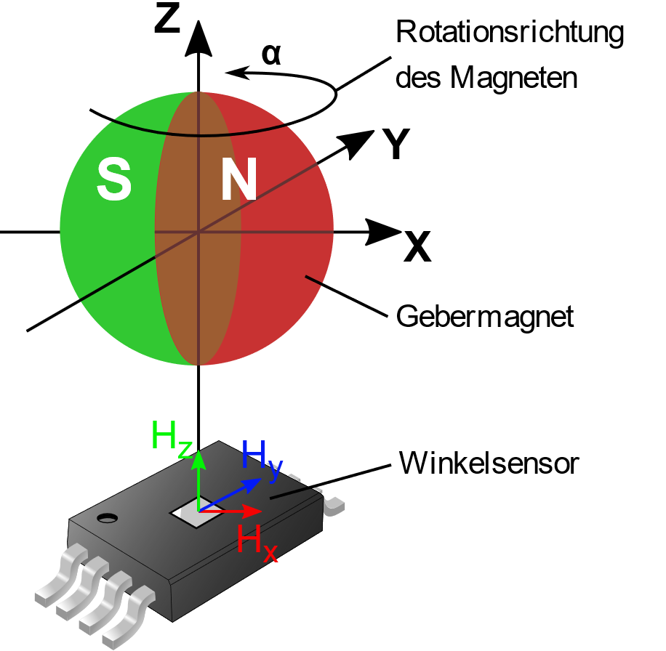
Applikation

Slide 5
Applikation
Kontaktlose Winkelmessung

Slide 6
Applikation
Kontaktlose Winkelmessung
Winkel encodiert durch Magnetfeld

Slide 7
Applikation
Kontaktlose Winkelmessung
Winkel encodiert durch Magnetfeld
Feldstärkenmessung in X-/ Y-Richtung

Slide 8
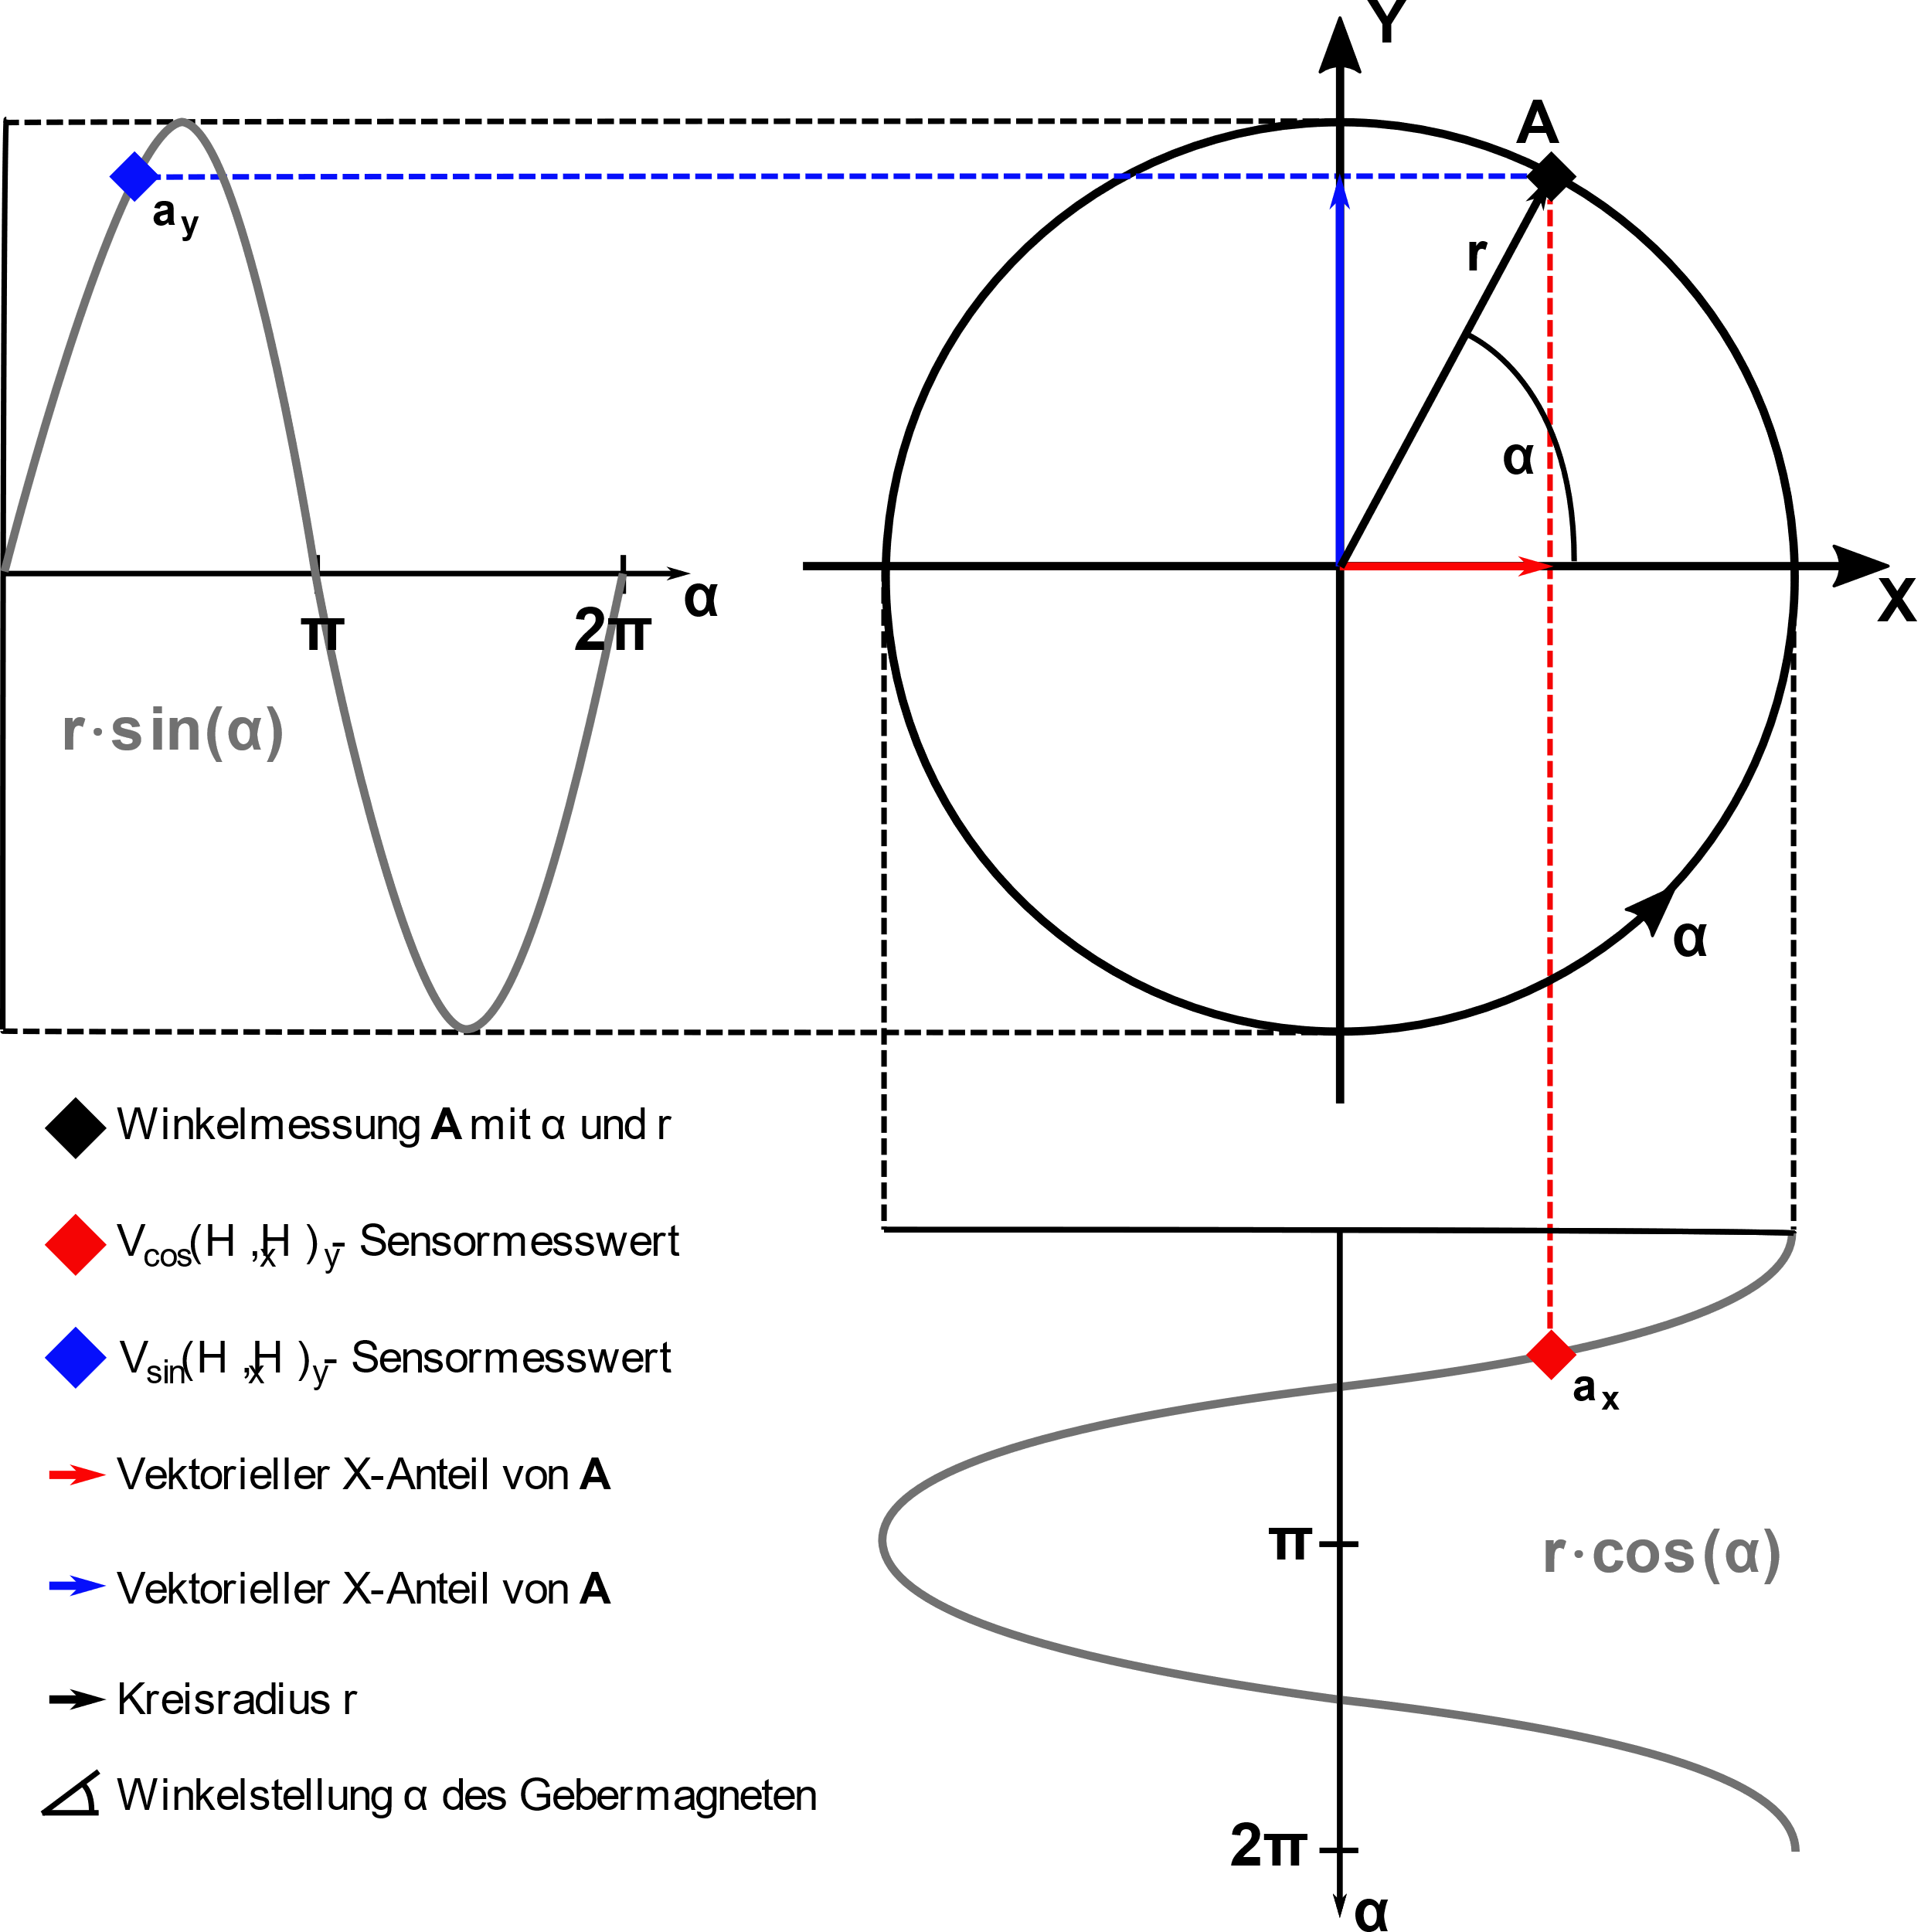
Applikation

Slide 9
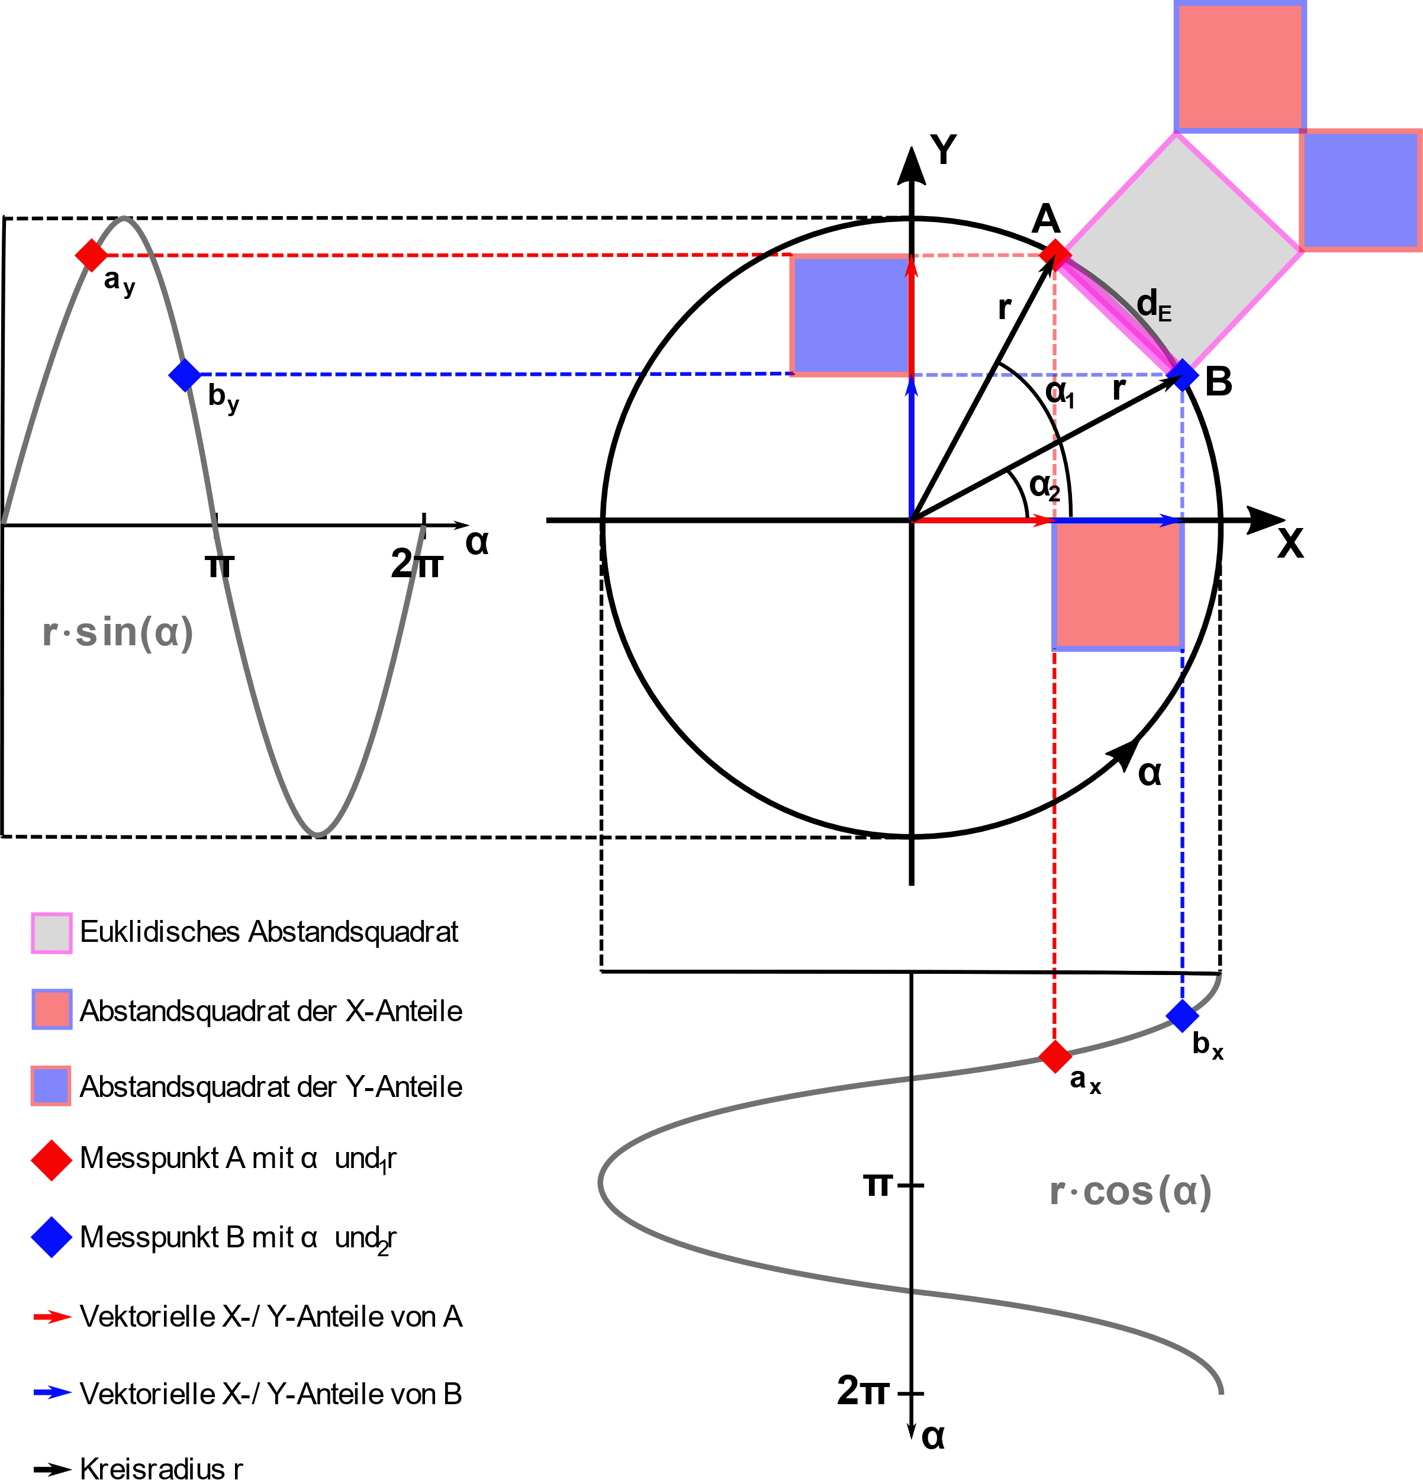
Applikation

Slide 10
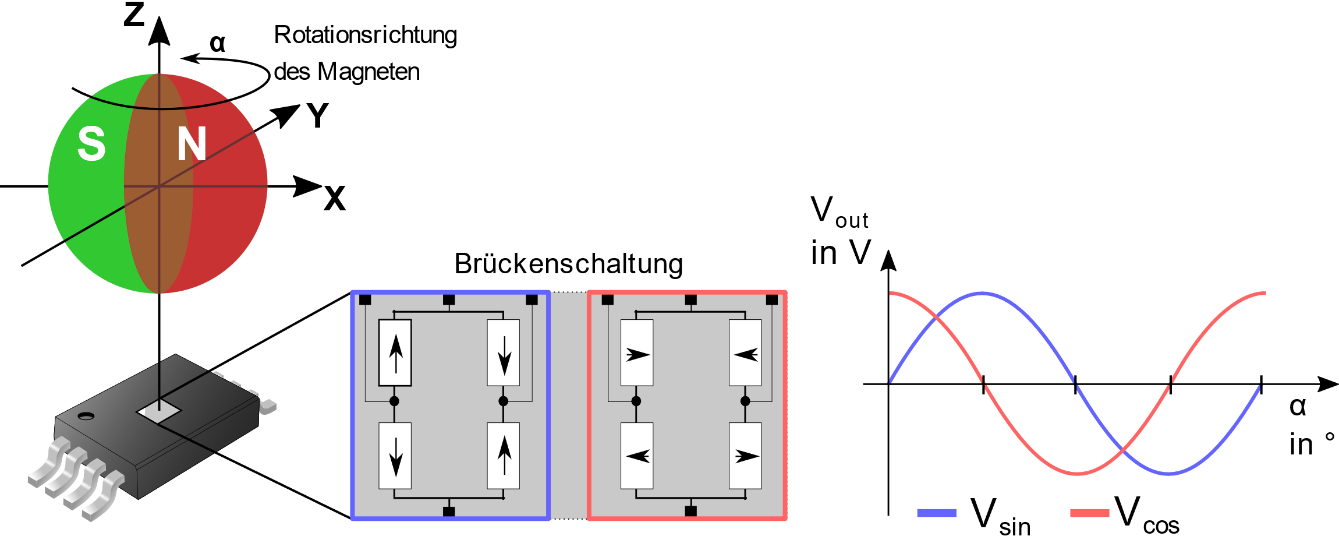
Applikation

Slide 11
Applikation
TMR-Sensor

Slide 12
Applikation
TMR-Sensor
Wheatstone’sche Messbrücken
Sinus
Cosinus

Slide 13
Applikation
TMR-Sensor
Wheatstone’sche Messbrücken
90° verdreht zueinander
360° Periodizität
Sinus
Cosinus

Slide 14
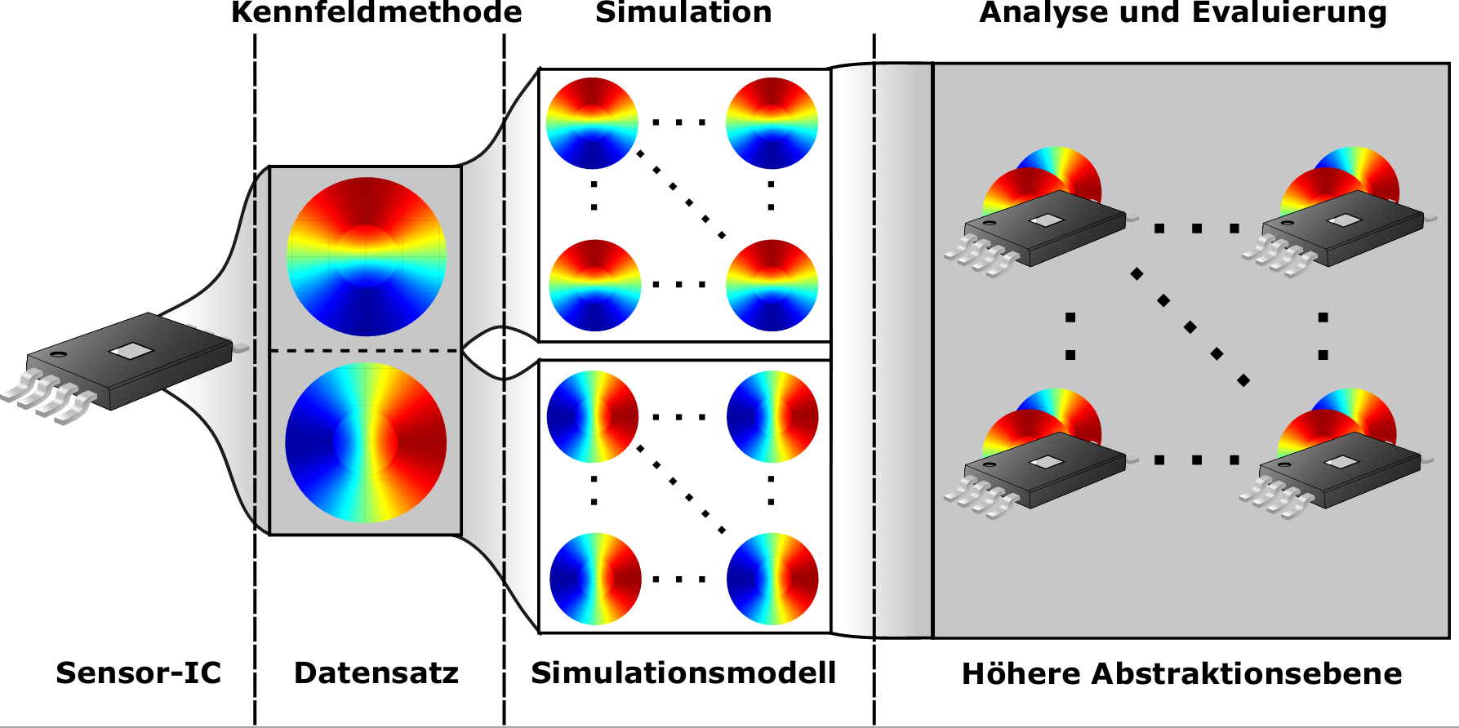
Kennfelder

Slide 15
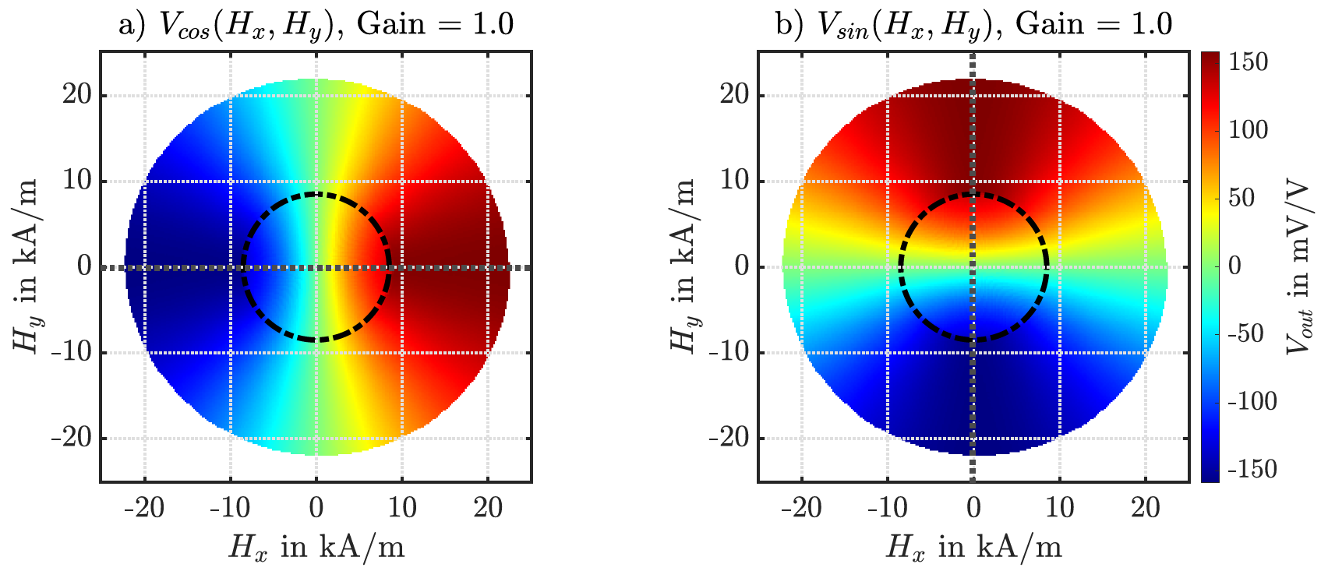
Kennfelder

Slide 16
Kennfelder

Slide 17
Kennfelder

Slide 18
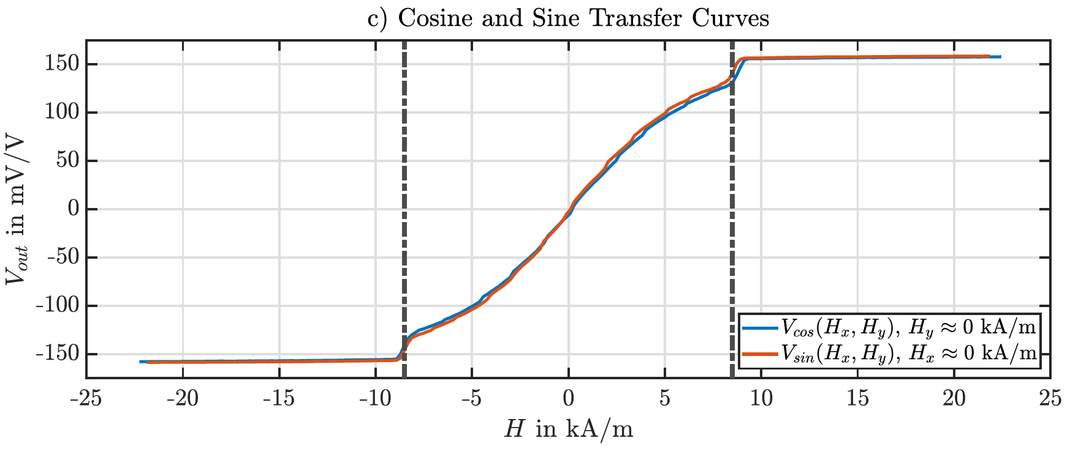
Kennfelder

Slide 19
Kennfelder
Linearer Bereich

Slide 20
Kennfelder
Linearer Bereich
Sättigung
Sättigung

Slide 21
Kennfelder

Slide 22
Kennfelder

Slide 23
Datenadaption

Slide 24
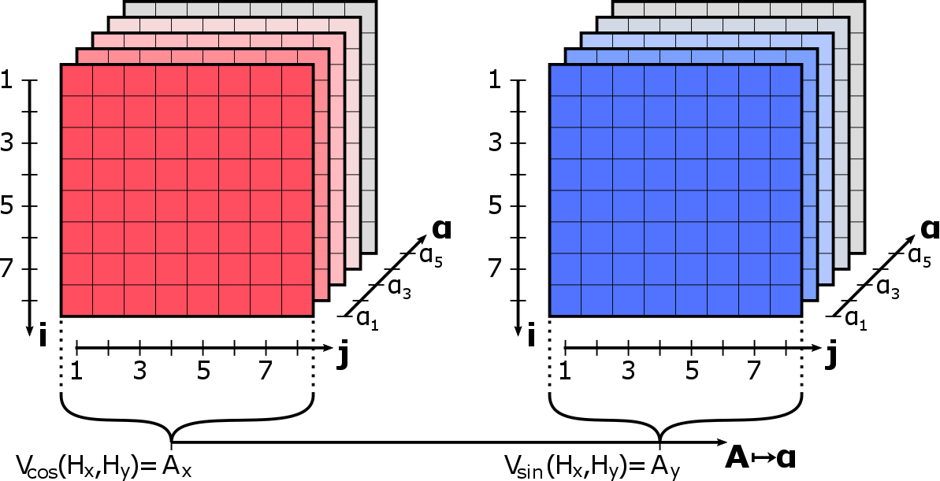
Datenadaption

Slide 25
Datenadaption

Slide 26
Datenadaption
Arrays als lange Vektoren

Slide 27
Datenadaption
Arrays als lange Vektoren
Frobenius-Norm

Slide 28
Gauß-Prozesse

Slide 29
Gauß-Prozesse
Lernen über Trainingsdaten

Slide 30
Gauß-Prozesse
Lernen über Trainingsdaten
Anpassung über Testdaten
Optimieren über Parameter

Slide 31
Gauß-Prozesse
Lernen über Trainingsdaten
Anpassung über Testdaten
Optimieren über Parameter
Vorhersage durch Stützwerte

Slide 32
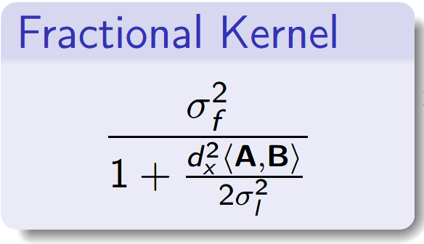
Gauß-Prozesse

Slide 33
Gauß-Prozesse
B
A
B
B
A
A
B
A
A
B

Slide 34
Gauß-Prozesse
B
A
B
B
A
A
B
A
A
B

Slide 35
Gauß-Prozesse
B
A
B
B
A
A
B
A
A
B

Slide 36
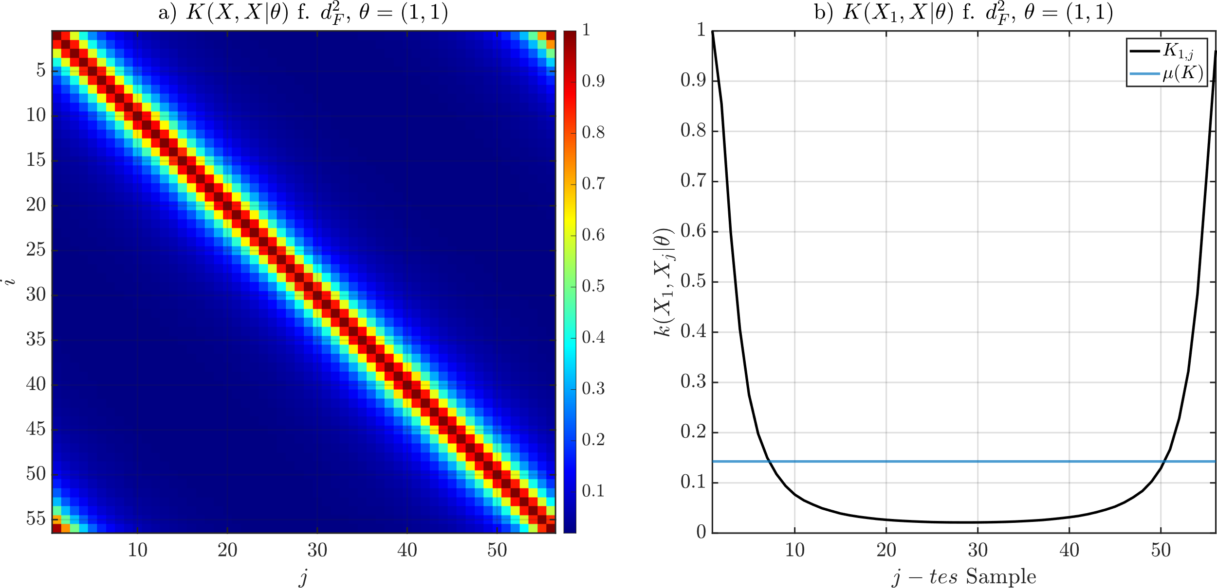
Gauß-Prozesse

Slide 37
Gauß-Prozesse
Datensatz

Slide 38
Gauß-Prozesse
Datensatz
360°
Periodizität

Slide 39
Gauß-Prozesse

Slide 40
Gauß-Prozesse

Slide 41
Gauß-Prozesse

Slide 42
Gauß-Prozesse
Skalierung in Abhängigkeit der Datenlage

Slide 43
Gauß-Prozesse
Kontrolle über Einflussnahme
Skalierung in Abhängigkeit der Datenlage

Slide 44
Gauß-Prozesse
Kontrolle über Einflussnahme
Fit über Plausibilitäten
Generalisierung über Verluste
Skalierung in Abhängigkeit der Datenlage

Slide 45
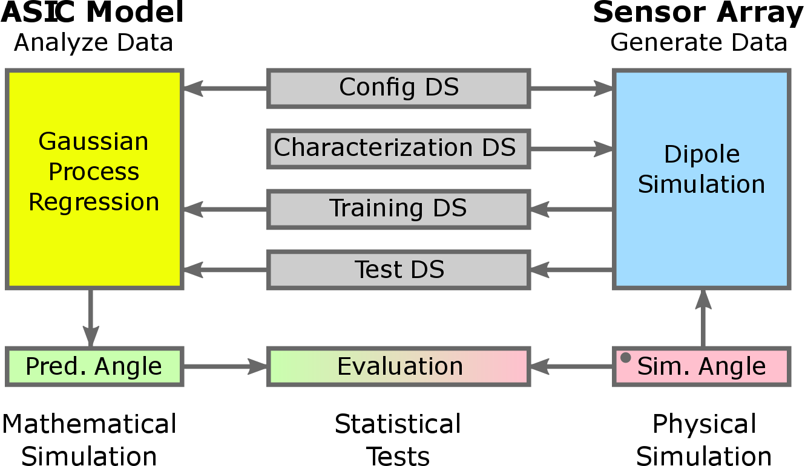
Software-Aufbau

Slide 46
Software-Aufbau

Slide 47
Software-Aufbau

Slide 48
Software-Aufbau

Slide 49
Software-Aufbau

Slide 50
Software-Aufbau

Slide 51
Software-Aufbau

Slide 52
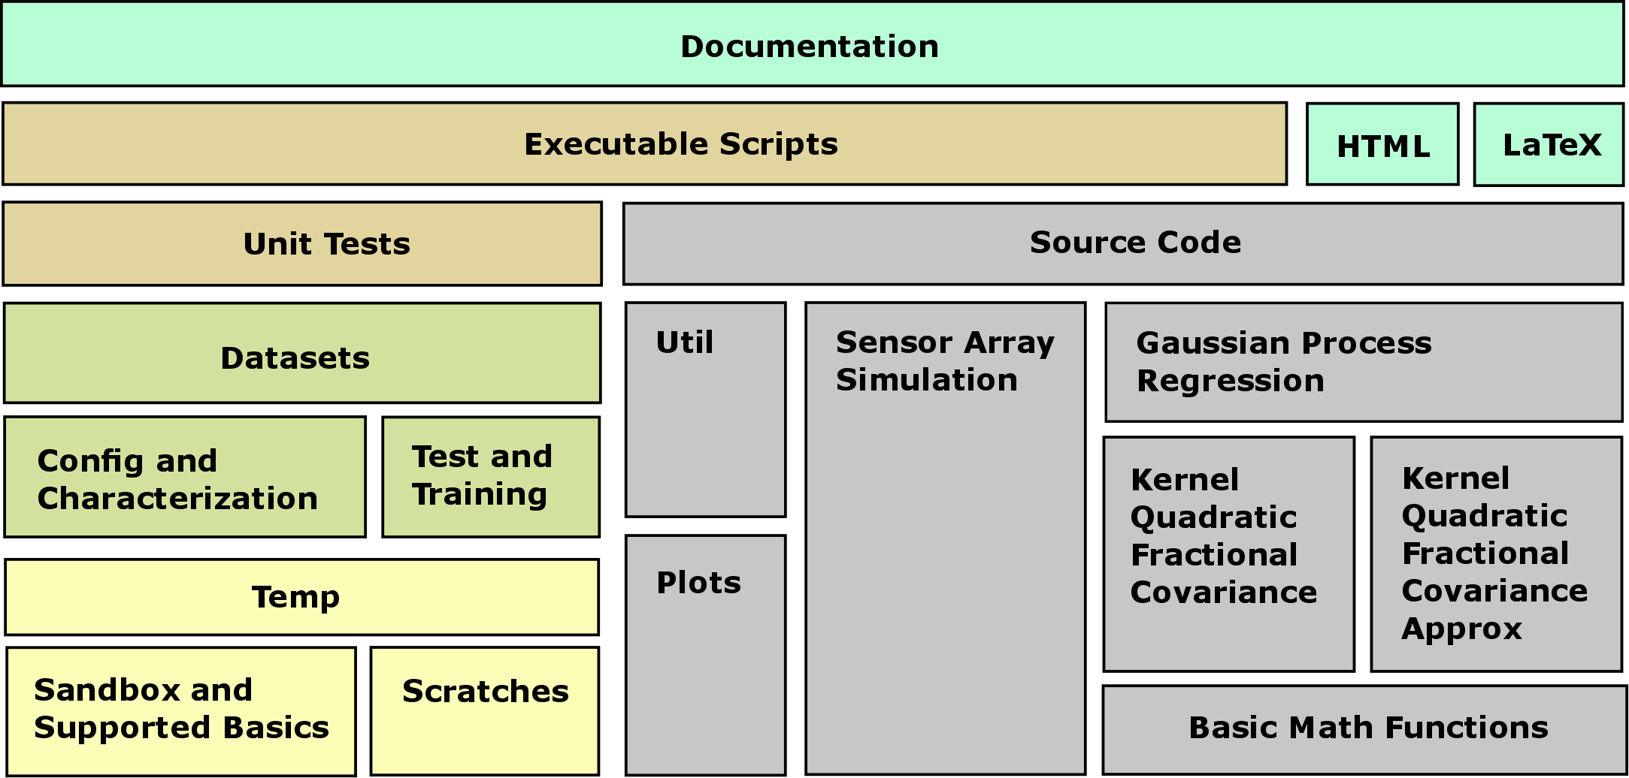
Software-Aufbau
Modularer Aufbau

Slide 53
Software-Aufbau
Modularer Aufbau
Wiederverwendbarkeit
Erweiterbarkeit

Slide 54
Software-Aufbau
Modularer Aufbau
Wiederverwendbarkeit
Erweiterbarkeit
Integration
Dokumentation

Slide 55
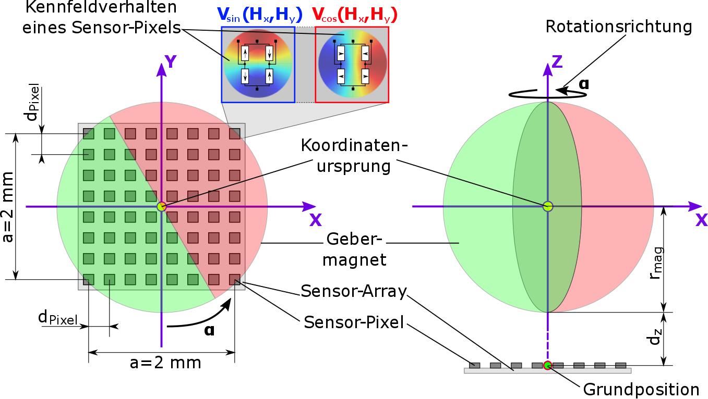
Simulation – Sensor-Array

Slide 56
Simulation – Sensor-Array
Konfiguration von Abmaße, Position, Anordnung und Spannungsversorgung

Slide 57
Simulation – Sensor-Array
Konfiguration von Abmaße, Position, Anordnung und Spannungsversorgung
Festlegen des Startpunktes bzw. Ruhelage

Slide 58
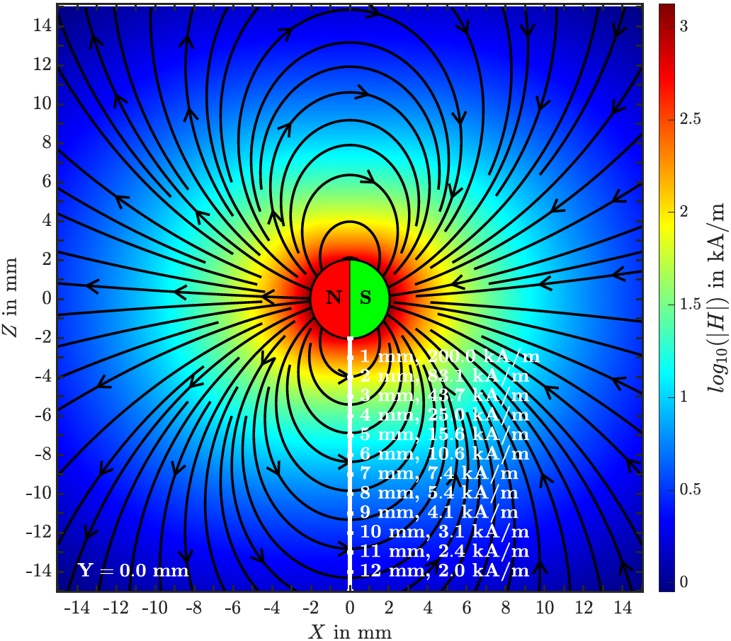
Simulation – Sensor-Array

Slide 59
Simulation – Sensor-Array
Konfigurierung der Prägung bei 1 mm und 200 kA/m

Slide 60
Simulation – Sensor-Array
Konfigurierung der Prägung bei 1 mm und 200 kA/m
Mindestabstand bei 4 mm und 25 kA/m

Slide 61
Simulation – Sensor-Array
Konfigurierung der Prägung bei 1 mm und 200 kA/m
Mindestabstand bei 4 mm und 25 kA/m
Linearer Bereich bei 7 mm und 7,4 kA/m

Slide 62
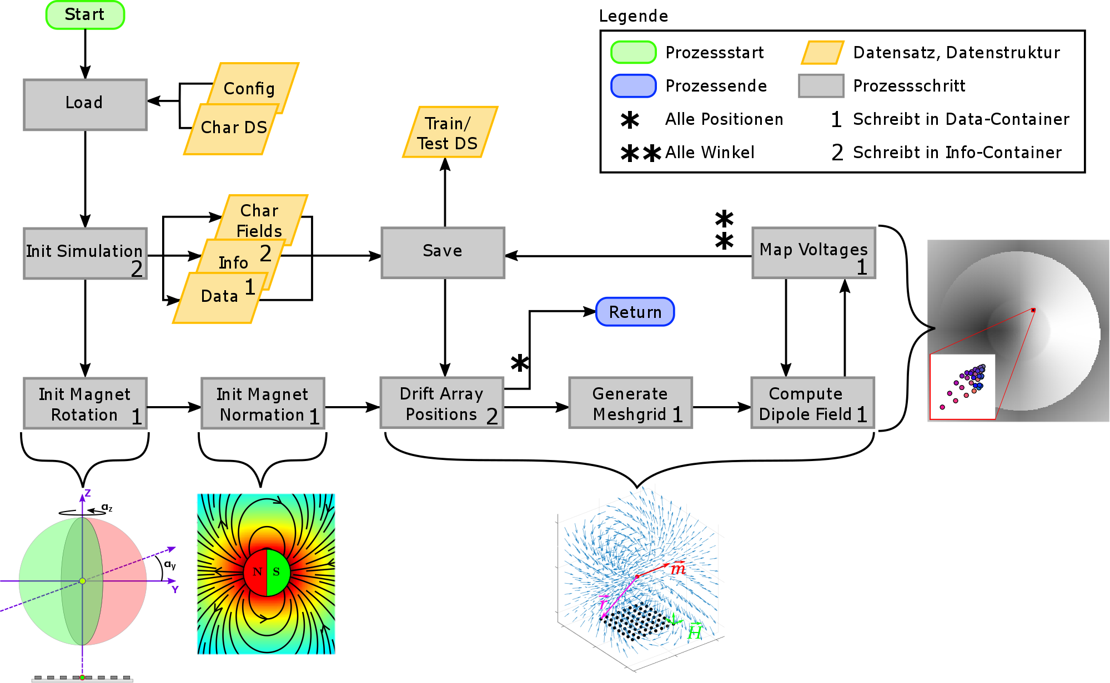
Simulation – Sensor-Array

Slide 63
Simulation – Sensor-Array
Laden und initiieren der Simulationsparametern

Slide 64
Simulation – Sensor-Array
Laden und initiieren der Simulationsparametern
Durchführung in For-Schleifen

Slide 65
Simulation – Sensor-Array
Laden und initiieren der Simulationsparametern
Durchführung in For-Schleifen
Speichern der Datencontainer

Slide 66
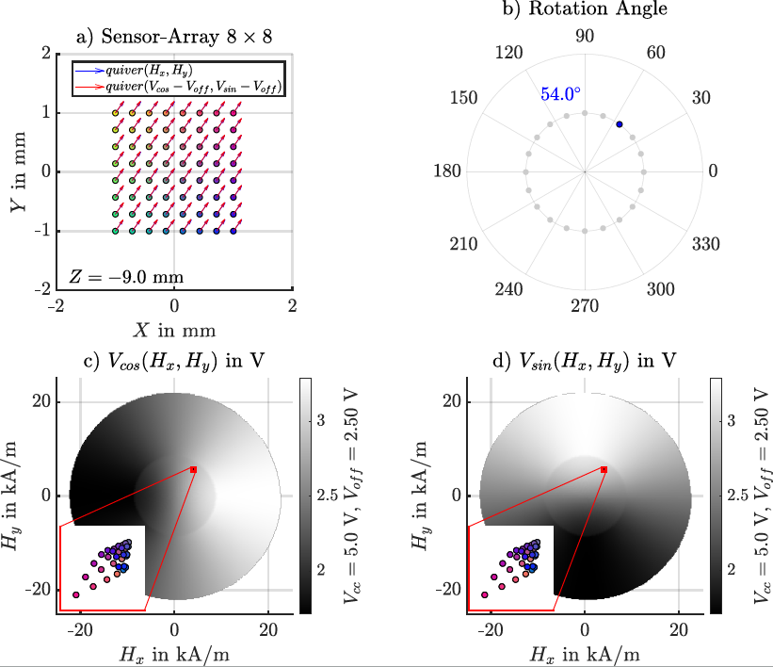
Simulation – Sensor-Array

Slide 67
Simulation – Sensor-Array
Eingabe – Simulationswinkel

Slide 68
Simulation – Sensor-Array
Eingabe – Simulationswinkel
Meshgird – Berechnungen an Sensor-Pixel

Slide 69
Simulation – Sensor-Array
Eingabe – Simulationswinkel
Meshgird – Berechnungen an Sensor-Pixel
Mapping – Entnahme von Referenzspannungen

Slide 70
Simulation – Gauß-Prozesse
Koniguration
MSLL – Mean-Standardized-Logarithmic-Loss

Slide 71
Simulation – Gauß-Prozesse
Generalisierung
Kernel-Skalierung
Koniguration
Kernel-Modul
Mittelwertbildung
MSLL – Mean-Standardized-Logarithmic-Loss

Slide 72
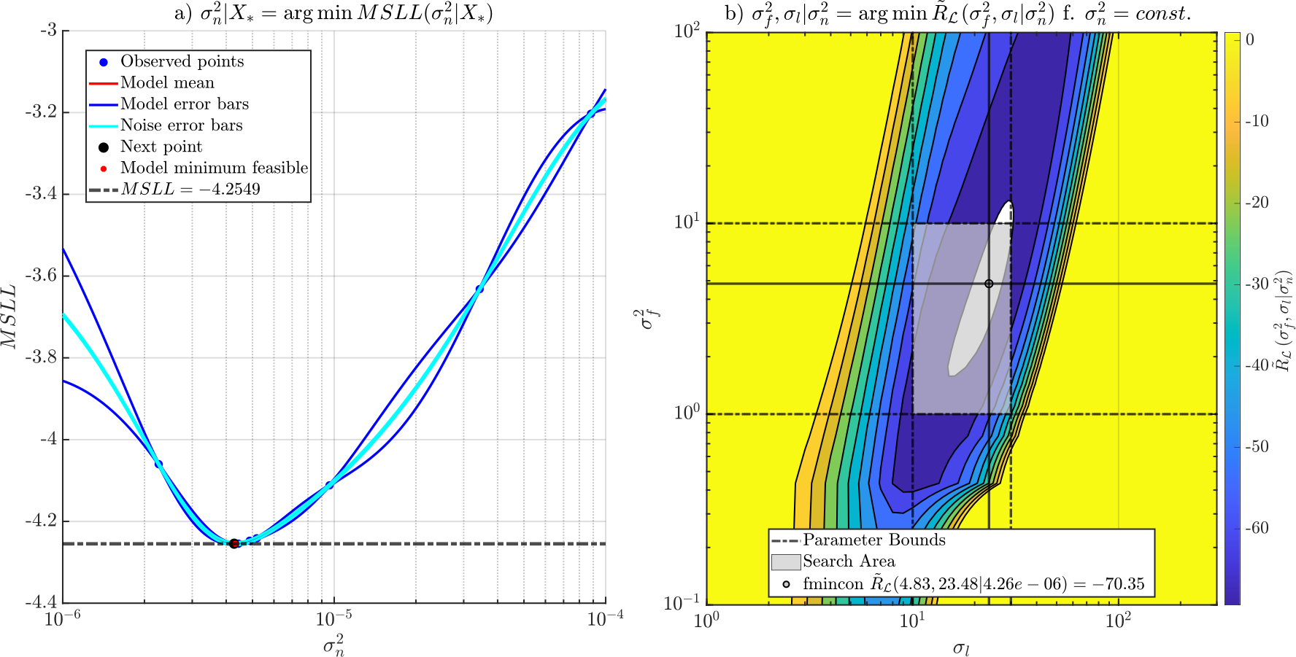
Simulation – Gauß-Prozesse
Generalisierung
Kernel-Skalierung
Koniguration
Kernel-Modul
Mittelwertbildung
Verlustberechnung
MSLL – Mean-Standardized-Logarithmic-Loss

Slide 73
Simulation – Gauß-Prozesse
Generalisierung
Kernel-Skalierung
Koniguration
Kernel-Modul
Mittelwertbildung
Verlustberechnung
Durchlaufanzahl
MSLL – Mean-Standardized-Logarithmic-Loss

Slide 74
Simulation – Gauß-Prozesse
Generalisierung
Kernel-Skalierung
Koniguration
Kernel-Modul
Mittelwertbildung
Verlustberechnung
Durchlaufanzahl
Parametergrenzen
MSLL – Mean-Standardized-Logarithmic-Loss

Slide 75
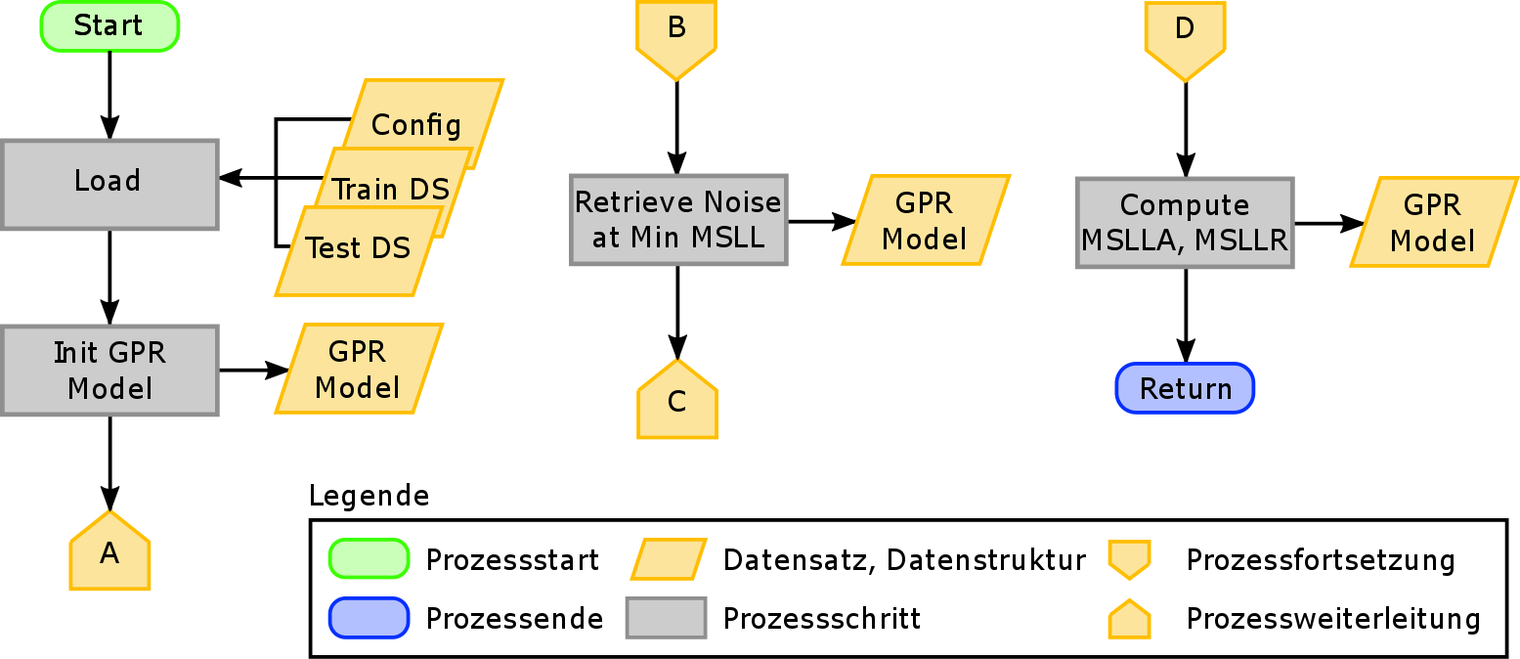
Simulation – Gauß-Prozesse
Trainingsphase
GPR – Gaussian Processes for Regression
MSLL – Mean-Standardized-Logarithmic-Loss
MSLLA – Mean-Standardized-Logarithmic-Loss-Angle
MSLLR – Mean-Standardized-Logarithmic-Loss-Radius

Slide 76
Simulation – Gauß-Prozesse
Trainingsphase
Laden und Initialisierung
GPR – Gaussian Processes for Regression
MSLL – Mean-Standardized-Logarithmic-Loss
MSLLA – Mean-Standardized-Logarithmic-Loss-Angle
MSLLR – Mean-Standardized-Logarithmic-Loss-Radius

Slide 77
Simulation – Gauß-Prozesse
Trainingsphase
Laden und Initialisierung
Generalisierung mit eingebetteter Skalierung
GPR – Gaussian Processes for Regression
MSLL – Mean-Standardized-Logarithmic-Loss
MSLLA – Mean-Standardized-Logarithmic-Loss-Angle
MSLLR – Mean-Standardized-Logarithmic-Loss-Radius

Slide 78
Simulation – Gauß-Prozesse
Trainingsphase
Laden und Initialisierung
Generalisierung mit eingebetteter Skalierung
Finale Skalierung und Bewertung
GPR – Gaussian Processes for Regression
MSLL – Mean-Standardized-Logarithmic-Loss
MSLLA – Mean-Standardized-Logarithmic-Loss-Angle
MSLLR – Mean-Standardized-Logarithmic-Loss-Radius

Slide 79
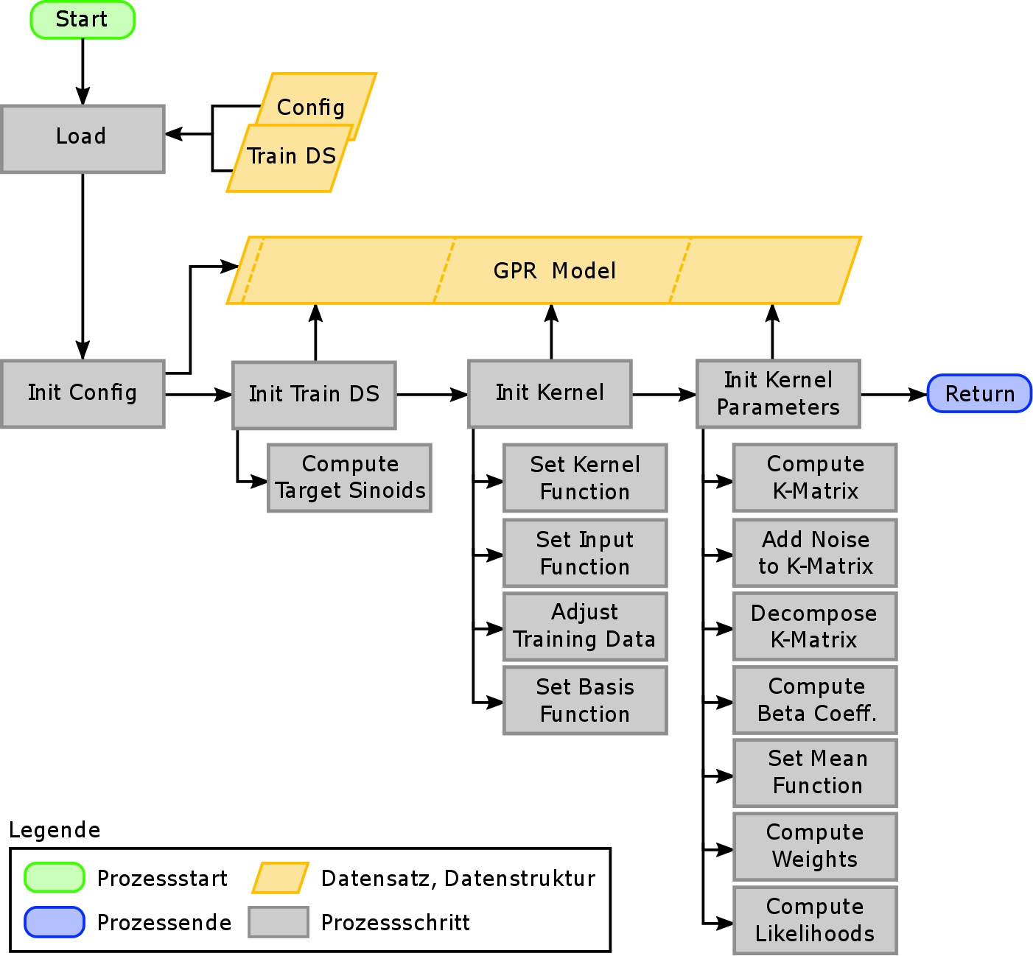
Simulation – Gauß-Prozesse
Sequenzielle Initialisierung
GPR – Gaussian Processes for Regression
DS – Dataset

Slide 80
Simulation – Gauß-Prozesse
Sequenzielle Initialisierung
Struct-basiertes Modell
GPR – Gaussian Processes for Regression
DS – Dataset

Slide 81
Simulation – Gauß-Prozesse
Sequenzielle Initialisierung
Struct-basiertes Modell
Konfigurierung Framework
GPR – Gaussian Processes for Regression
DS – Dataset

Slide 82
Simulation – Gauß-Prozesse
Sequenzielle Initialisierung
Struct-basiertes Modell
Konfigurierung Framework
Anlegen von Referenzen
GPR – Gaussian Processes for Regression
DS – Dataset

Slide 83
Simulation – Gauß-Prozesse
Sequenzielle Initialisierung
Struct-basiertes Modell
Konfigurierung Framework
Anlegen von Referenzen
Laden der Funktionalität
GPR – Gaussian Processes for Regression
DS – Dataset

Slide 84
Simulation – Gauß-Prozesse
Sequenzielle Initialisierung
Struct-basiertes Modell
Konfigurierung Framework
Anlegen von Referenzen
Laden der Funktionalität
Modellparametrierung
GPR – Gaussian Processes for Regression
DS – Dataset

Slide 85
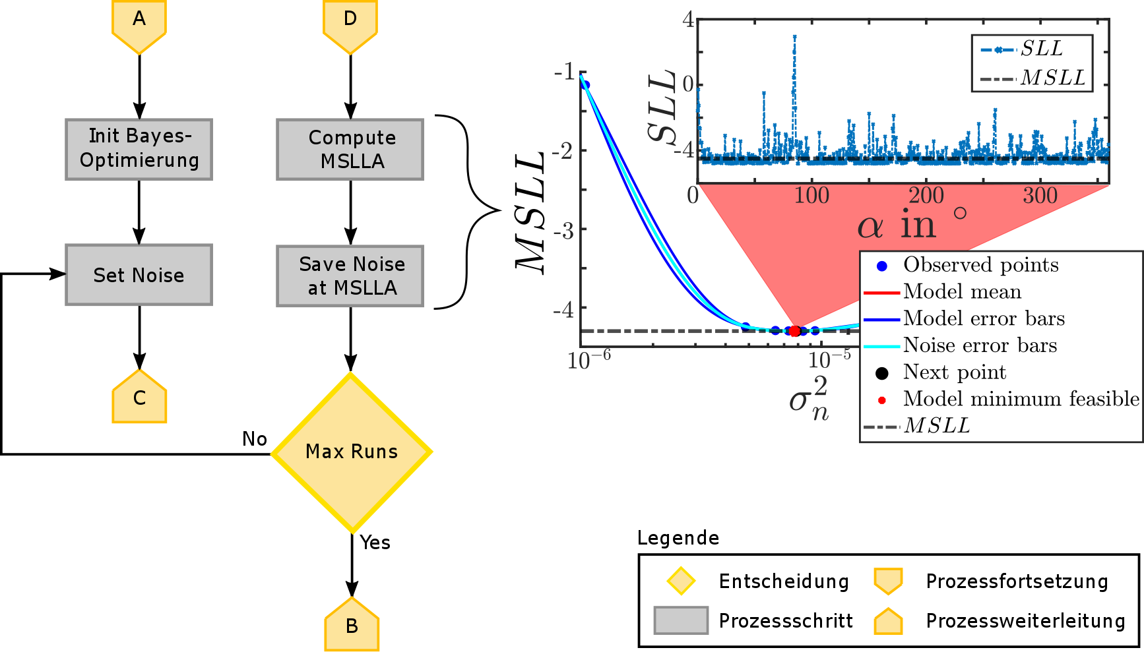
Simulation – Gauß-Prozesse
Gernalisierung
SLL – Standardized-Logarithmic-Loss
MSLL – Mean-Standardized-Logarithmic-Loss
MSLLA – Mean-Standardized-Logarithmic-Loss-Angle

Slide 86
Simulation – Gauß-Prozesse
Gernalisierung
Setzen der Noise-Varianz
SLL – Standardized-Logarithmic-Loss
MSLL – Mean-Standardized-Logarithmic-Loss
MSLLA – Mean-Standardized-Logarithmic-Loss-Angle

Slide 87
Simulation – Gauß-Prozesse
Gernalisierung
Setzen der Noise-Varianz
Kernel-Skalierung
SLL – Standardized-Logarithmic-Loss
MSLL – Mean-Standardized-Logarithmic-Loss
MSLLA – Mean-Standardized-Logarithmic-Loss-Angle

Slide 88
Simulation – Gauß-Prozesse
Gernalisierung
Setzen der Noise-Varianz
Kernel-Skalierung
Verlustberechnung
SLL – Standardized-Logarithmic-Loss
MSLL – Mean-Standardized-Logarithmic-Loss
MSLLA – Mean-Standardized-Logarithmic-Loss-Angle

Slide 89
Simulation – Gauß-Prozesse
Gernalisierung
Setzen der Noise-Varianz
Kernel-Skalierung
Verlustberechnung
Speichern
SLL – Standardized-Logarithmic-Loss
MSLL – Mean-Standardized-Logarithmic-Loss
MSLLA – Mean-Standardized-Logarithmic-Loss-Angle

Slide 90
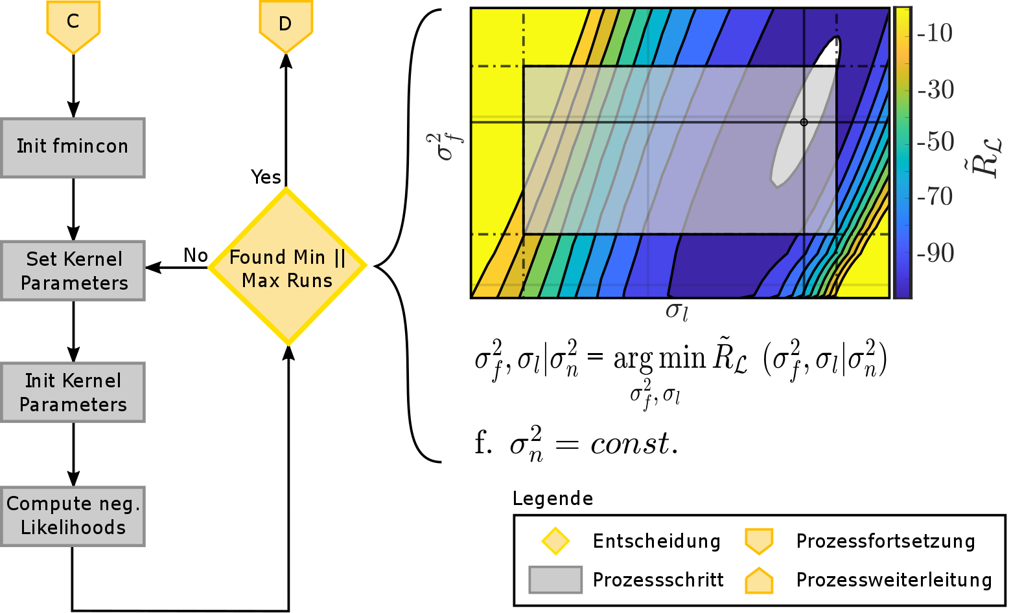
Simulation – Gauß-Prozesse
Kernel-Skalierung

Slide 91
Simulation – Gauß-Prozesse
Kernel-Skalierung
Setzen der Parameter

Slide 92
Simulation – Gauß-Prozesse
Kernel-Skalierung
Setzen der Parameter
Teilreinitialisierung

Slide 93
Simulation – Gauß-Prozesse
Kernel-Skalierung
Setzen der Parameter
Teilreinitialisierung
Plausibilitätsberechnung

Slide 94
Simulation – Gauß-Prozesse
Arbeitsphase

Slide 95
Simulation – Gauß-Prozesse
Arbeitsphase
Ausrichtung des Modells wird von Innen nach Außen umgelegt

Slide 96
Simulation – Gauß-Prozesse
Arbeitsphase
Ausrichtung des Modells wird von Innen nach Außen umgelegt
Minimale Parametrierung und funktionaler Aufbau der Vorhersage

Slide 97
Simulation – Gauß-Prozesse
Arbeitsphase
Ausrichtung des Modells wird von Innen nach Außen umgelegt
Minimale Parametrierung und funktionaler Aufbau der Vorhersage
Vorhersage ausgeführt Frame für Frame oder blockweise

Slide 98
Simulation – Gauß-Prozesse
Arbeitsphase
Ausrichtung des Modells wird von Innen nach Außen umgelegt
Minimale Parametrierung und funktionaler Aufbau der Vorhersage
Vorhersage ausgeführt Frame für Frame oder blockweise
Ergebnisse, Derivate und Qualitätskriterien als Vektoren ausgegeben

Slide 99
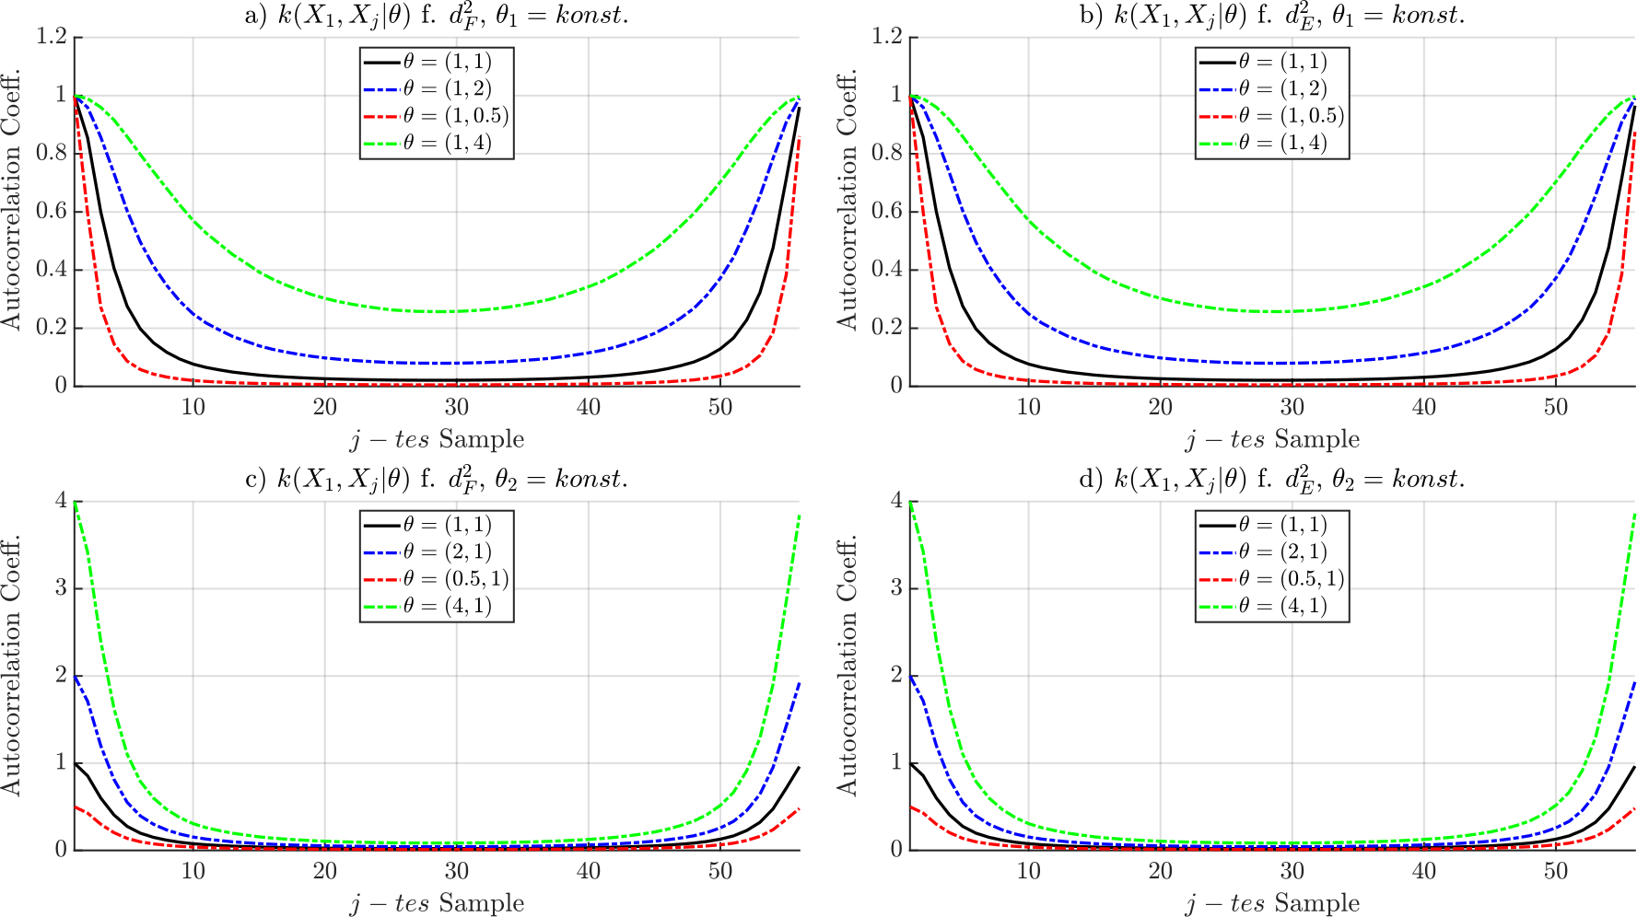
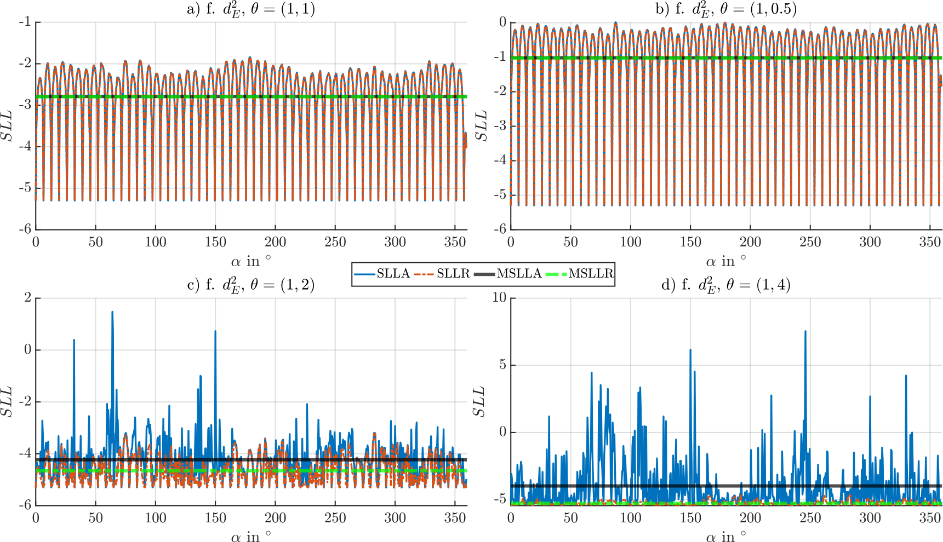
Erprobungsexperimente
Skalierung der Kovarianzfunktion
SLLA – Standardized-Logarithmic-Loss-Angle
SLLR – Standardized-Logarithmic-Loss-Radius
MSLLA – Mean-Standardized-Logarithmic-Loss-Angle
MSLLR – Mean-Standardized-Logarithmic-Loss-Radius

Slide 100
Erprobungsexperimente
Skalierung der Kovarianzfunktion
Empirisch ohne Optimierung
Bewertung der Generalisierung
SLLA – Standardized-Logarithmic-Loss-Angle
SLLR – Standardized-Logarithmic-Loss-Radius
MSLLA – Mean-Standardized-Logarithmic-Loss-Angle
MSLLR – Mean-Standardized-Logarithmic-Loss-Radius

Slide 101
Erprobungsexperimente
Skalierung der Kovarianzfunktion
Empirisch ohne Optimierung
Bewertung der Generalisierung
Ausgeschaltet
SLLA – Standardized-Logarithmic-Loss-Angle
SLLR – Standardized-Logarithmic-Loss-Radius
MSLLA – Mean-Standardized-Logarithmic-Loss-Angle
MSLLR – Mean-Standardized-Logarithmic-Loss-Radius

Slide 102
Erprobungsexperimente
Skalierung der Kovarianzfunktion
Empirisch ohne Optimierung
Bewertung der Generalisierung
Ausgeschaltet
SLLA – Standardized-Logarithmic-Loss-Angle
SLLR – Standardized-Logarithmic-Loss-Radius
MSLLA – Mean-Standardized-Logarithmic-Loss-Angle
MSLLR – Mean-Standardized-Logarithmic-Loss-Radius

Slide 103
Erprobungsexperimente
Skalierung der Kovarianzfunktion
Empirisch ohne Optimierung
Bewertung der Generalisierung
Verschlechtert
SLLA – Standardized-Logarithmic-Loss-Angle
SLLR – Standardized-Logarithmic-Loss-Radius
MSLLA – Mean-Standardized-Logarithmic-Loss-Angle
MSLLR – Mean-Standardized-Logarithmic-Loss-Radius

Slide 104
Erprobungsexperimente
Skalierung der Kovarianzfunktion
Empirisch ohne Optimierung
Bewertung der Generalisierung
Verbessert
SLLA – Standardized-Logarithmic-Loss-Angle
SLLR – Standardized-Logarithmic-Loss-Radius
MSLLA – Mean-Standardized-Logarithmic-Loss-Angle
MSLLR – Mean-Standardized-Logarithmic-Loss-Radius

Slide 105
Erprobungsexperimente
Skalierung der Kovarianzfunktion
Empirisch ohne Optimierung
Bewertung der Generalisierung
Verbessert
Obacht
SLLA – Standardized-Logarithmic-Loss-Angle
SLLR – Standardized-Logarithmic-Loss-Radius
MSLLA – Mean-Standardized-Logarithmic-Loss-Angle
MSLLR – Mean-Standardized-Logarithmic-Loss-Radius

Slide 106
Erprobungsexperimente
Skalierung der Kovarianzfunktion
Empirisch ohne Optimierung
Bewertung der Generalisierung
Optimierbar
SLLA – Standardized-Logarithmic-Loss-Angle
SLLR – Standardized-Logarithmic-Loss-Radius
MSLLA – Mean-Standardized-Logarithmic-Loss-Angle
MSLLR – Mean-Standardized-Logarithmic-Loss-Radius

Slide 107
Erprobungsexperimente
Skalierung der Kovarianzfunktion
Empirisch ohne Optimierung
Bewertung der Generalisierung
Optimierbar
Vermeiden
SLLA – Standardized-Logarithmic-Loss-Angle
SLLR – Standardized-Logarithmic-Loss-Radius
MSLLA – Mean-Standardized-Logarithmic-Loss-Angle
MSLLR – Mean-Standardized-Logarithmic-Loss-Radius

Slide 108
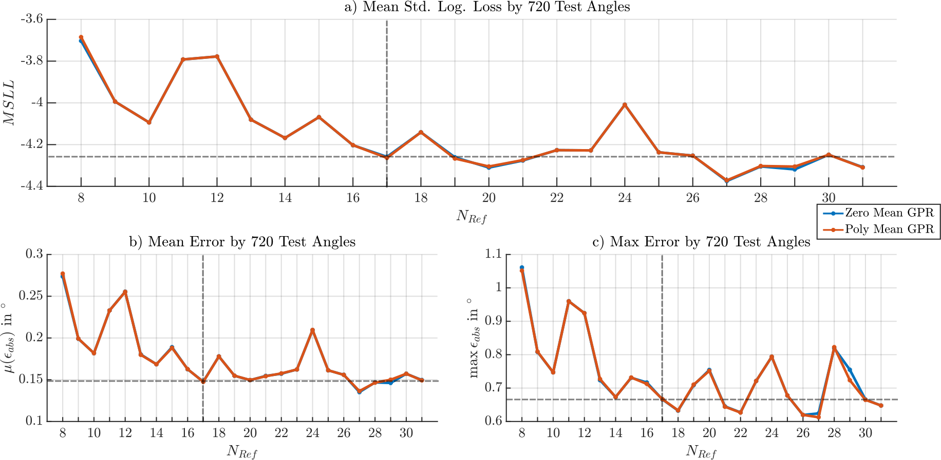
Erprobungsexperimente
Kompormissbildung
MSLL – Mean-Standardized-Logarithmic-Loss

Slide 109
Erprobungsexperimente
Kompormissbildung
Optimierung zusschalten
MSLL – Mean-Standardized-Logarithmic-Loss

Slide 110
Erprobungsexperimente
Kompormissbildung
Optimierung zusschalten
Ressourceneinsparung
MSLL – Mean-Standardized-Logarithmic-Loss

Slide 111
Erprobungsexperimente
Kompormissbildung
Optimierung zusschalten
Ressourceneinsparung
Aufwandabschätzung
MSLL – Mean-Standardized-Logarithmic-Loss

Slide 112
Erprobungsexperimente
Kompormissbildung
Optimierung zusschalten
Ressourceneinsparung
Aufwandabschätzung
Gleichgewicht zwischen Fehlern und Verlusten
MSLL – Mean-Standardized-Logarithmic-Loss

Slide 113
Erprobungsexperimente
17 Referenzwinkel
Kompormissbildung
Optimierung zusschalten
Ressourceneinsparung
Aufwandabschätzung
Gleichgewicht zwischen Fehlern und Verlusten
MSLL – Mean-Standardized-Logarithmic-Loss

Slide 114
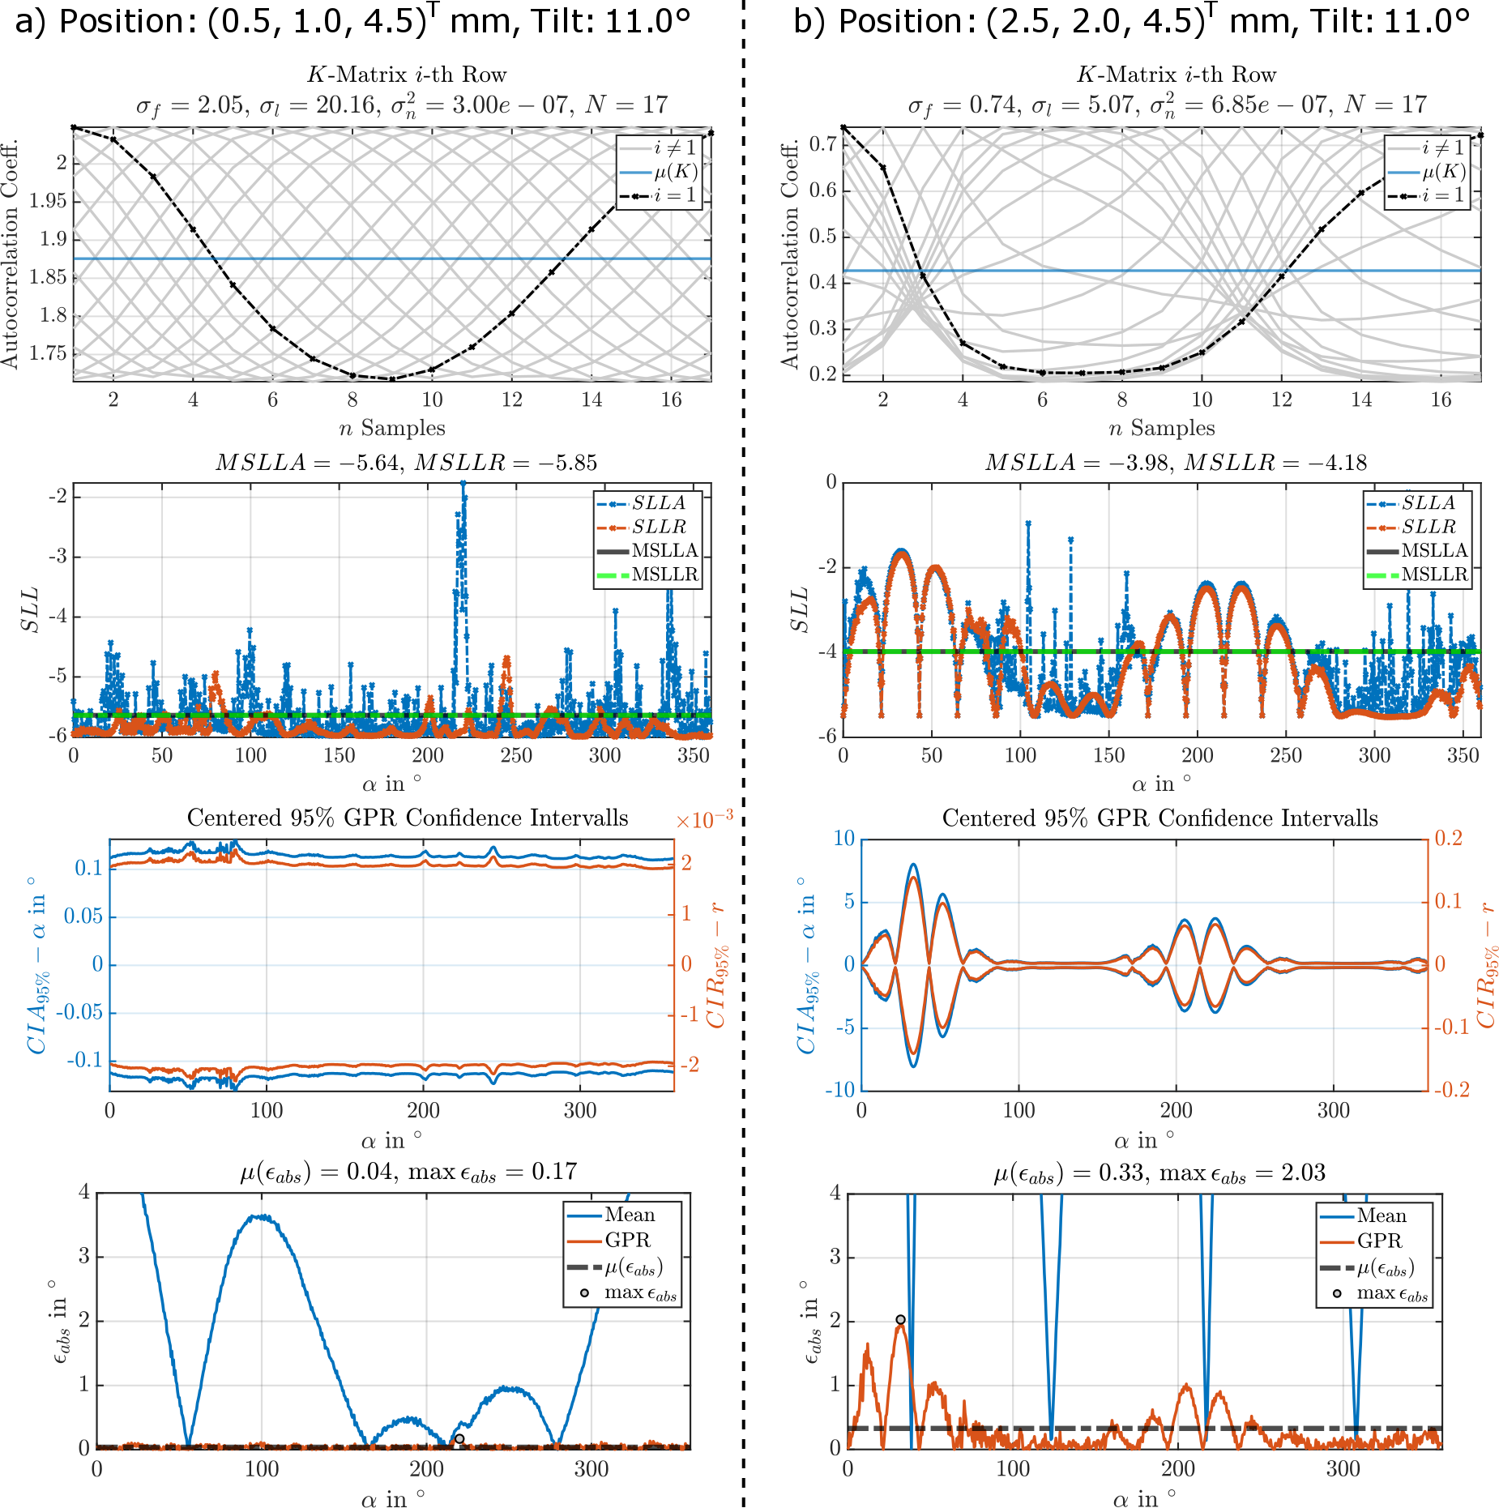
Erprobungsexperimente

Slide 115
Erprobungsexperimente
Verschoben in X-/ Y-Richtung
Abstand verringert
Magnet verkippt

Slide 116
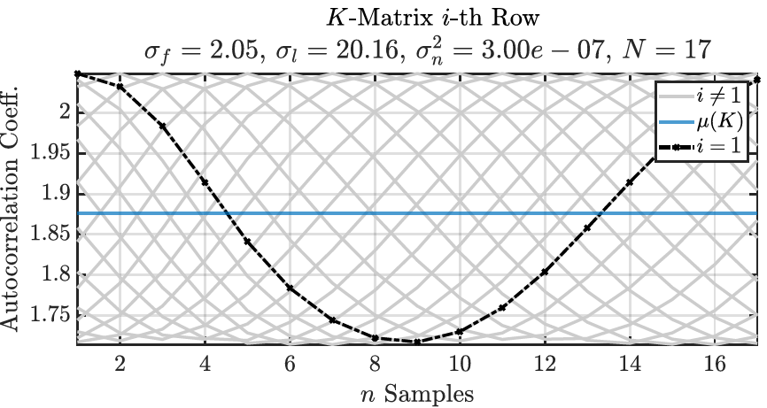
Erprobungsexperimente
Verschoben in X-/ Y-Richtung
Abstand verringert
Magnet verkippt

Slide 117
Erprobungsexperimente
Verschoben in X-/ Y-Richtung
Abstand verringert
Magnet verkippt
Ausgleich zwischen Referenzen
Abdeckung in der Einflussnahme
Gute Voraussetzungen

Slide 118
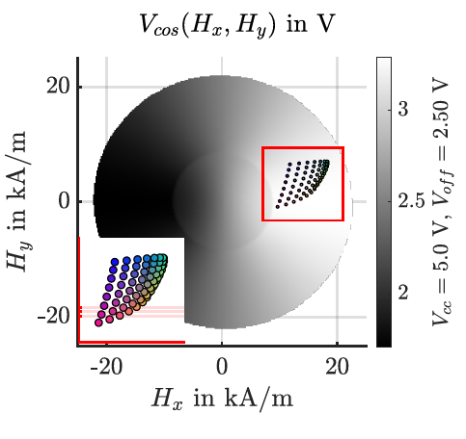
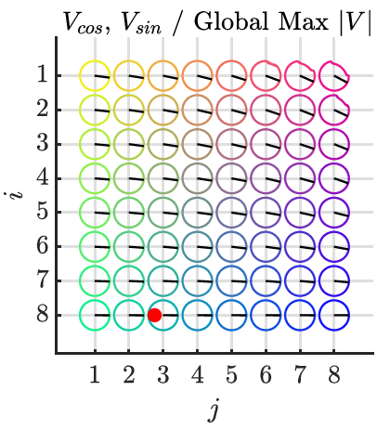
Erprobungsexperimente

Slide 119
Erprobungsexperimente
Magnet in Randlag zum Array

Slide 120
Erprobungsexperimente
Sättigung + Streuung
Magnet in Randlag zum Array

Slide 121
Erprobungsexperimente
Sättigung + Streuung
Verfälschte Winkel
Magnet in Randlag zum Array

Slide 122
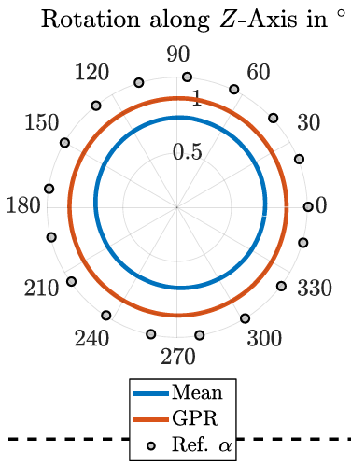
Erprobungsexperimente

Slide 123
Erprobungsexperimente
Einfacher Mittelwert verschoben

Slide 124
Erprobungsexperimente
Einfacher Mittelwert verschoben
Regression schafft den Ausgleich

Slide 125
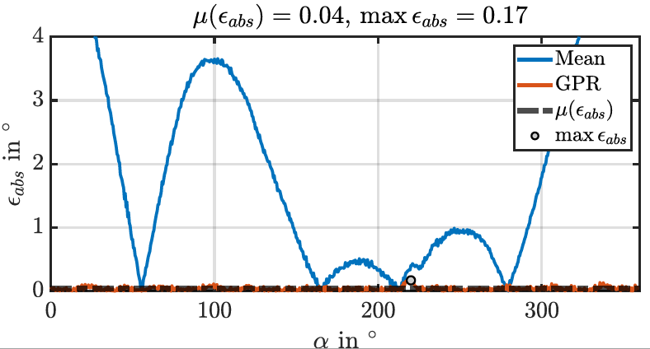
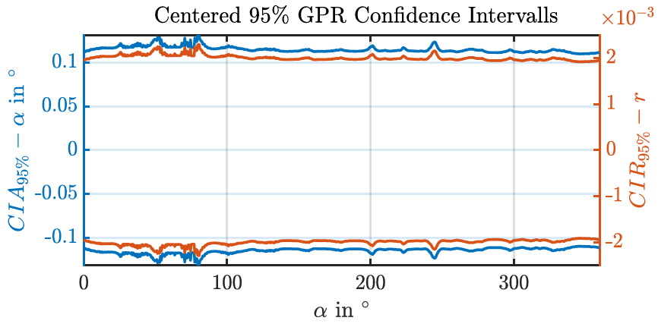
Erprobungsexperimente

Slide 126
Erprobungsexperimente
Geringe Winkelfelhler über volle Rotation

Slide 127
Erprobungsexperimente
Geringe Winkelfelhler über volle Rotation
Leichte Schwankungen

Slide 128
Erprobungsexperimente
Geringe Winkelfelhler über volle Rotation
Leichte Anhebung, Lücke in Abdeckung
Leichte Schwankungen

Slide 129
Erprobungsexperimente
Leichte Anhebung, Lücke in Abdeckung
Hohes Vertrauen, enge Intervalle
CIA – Confidence-Interval-Angle
CIR – Confidence-Interval-Radius

Slide 130
Erprobungsexperimente
Anzeige der Abdeckungslücke
Leichte Anhebung, Lücke in Abdeckung
Hohes Vertrauen, enge Intervalle
CIA – Confidence-Interval-Angle
CIR – Confidence-Interval-Radius

Slide 131
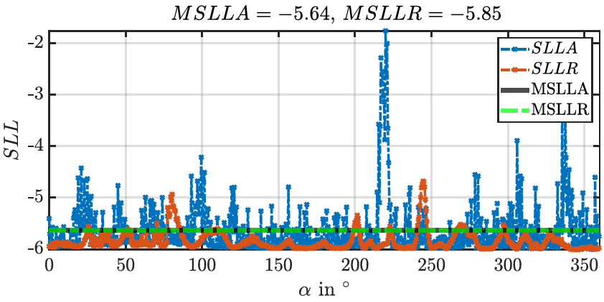
Erprobungsexperimente
Leichte Anhebung, Lücke in Abdeckung
SLLA – Standardized-Logarithmic-Loss-Angle
SLLR – Standardized-Logarithmic-Loss-Radius
MSLLA – Mean-Standardized-Logarithmic-Loss-Angle
MSLLR – Mean-Standardized-Logarithmic-Loss-Radius

Slide 132
Erprobungsexperimente
Leichte Anhebung, Lücke in Abdeckung
Starke Generalisierung
SLLA – Standardized-Logarithmic-Loss-Angle
SLLR – Standardized-Logarithmic-Loss-Radius
MSLLA – Mean-Standardized-Logarithmic-Loss-Angle
MSLLR – Mean-Standardized-Logarithmic-Loss-Radius

Slide 133
Erprobungsexperimente
Abdeckungslücke schwächt Generalisierung
Leichte Anhebung, Lücke in Abdeckung
Starke Generalisierung
SLLA – Standardized-Logarithmic-Loss-Angle
SLLR – Standardized-Logarithmic-Loss-Radius
MSLLA – Mean-Standardized-Logarithmic-Loss-Angle
MSLLR – Mean-Standardized-Logarithmic-Loss-Radius

Slide 134
Zusammenfassung
Erreichtes
Offene Punkte

Slide 135
Zusammenfassung
Erreichtes
Simulations-Framework
Erweiterbarkeit
Offene Punkte

Slide 136
Zusammenfassung
Erreichtes
Simulations-Framework
Erweiterbarkeit
Skalierbarkeit
Generalisierung
Offene Punkte

Slide 137
Zusammenfassung
Erreichtes
Simulations-Framework
Erweiterbarkeit
Skalierbarkeit
Generalisierung
Toleranzkompensation
Offene Punkte

Slide 138
Zusammenfassung
Erreichtes
Simulations-Framework
Erweiterbarkeit
Skalierbarkeit
Generalisierung
Toleranzkompensation
Offene Punkte
Verfahrensminimierung
Hardwarenahe Bibliotheken

Slide 139
Zusammenfassung
Erreichtes
Simulations-Framework
Erweiterbarkeit
Skalierbarkeit
Generalisierung
Toleranzkompensation
Offene Punkte
Verfahrensminimierung
Hardwarenahe Bibliotheken
Anbindung an Realdaten
Große Charakterisierung

Slide 140
Zusammenfassung
Erreichtes
Simulations-Framework
Erweiterbarkeit
Skalierbarkeit
Generalisierung
Toleranzkompensation
Offene Punkte
Verfahrensminimierung
Hardwarenahe Bibliotheken
Anbindung an Realdaten
Große Charakterisierung
Zirkuläre Statistik

Slide 141
Ende
Vielen Dank!

Slide 142
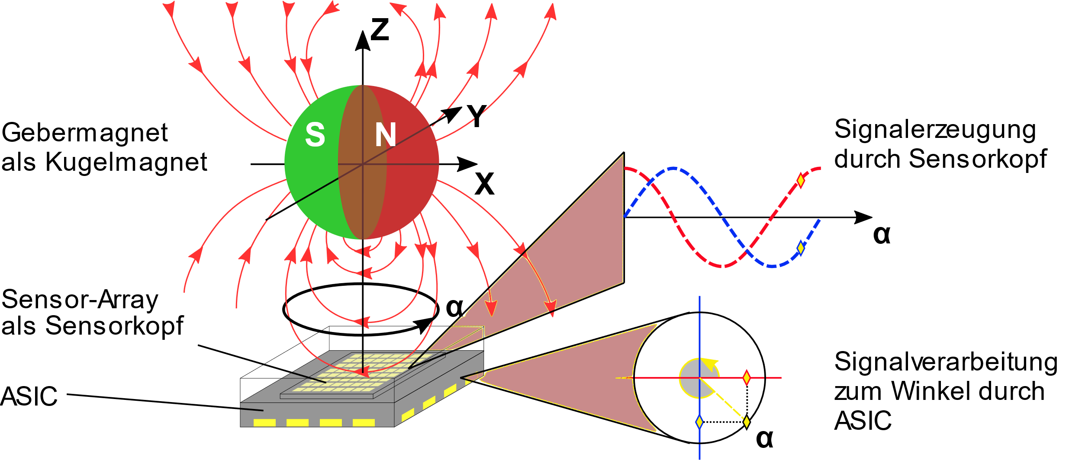
Applikation

Slide 143
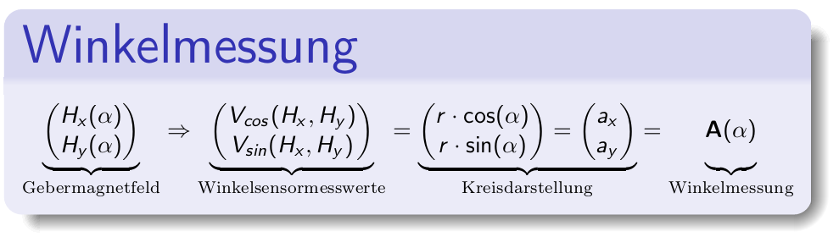
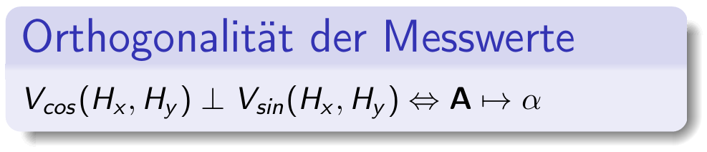
Applikation

Slide 144
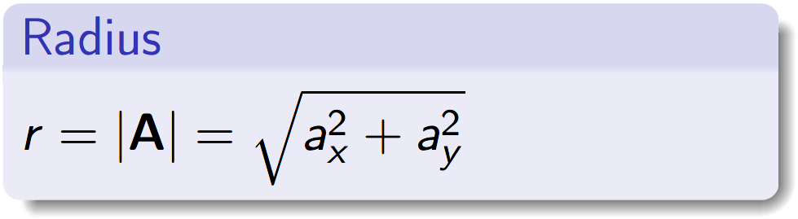
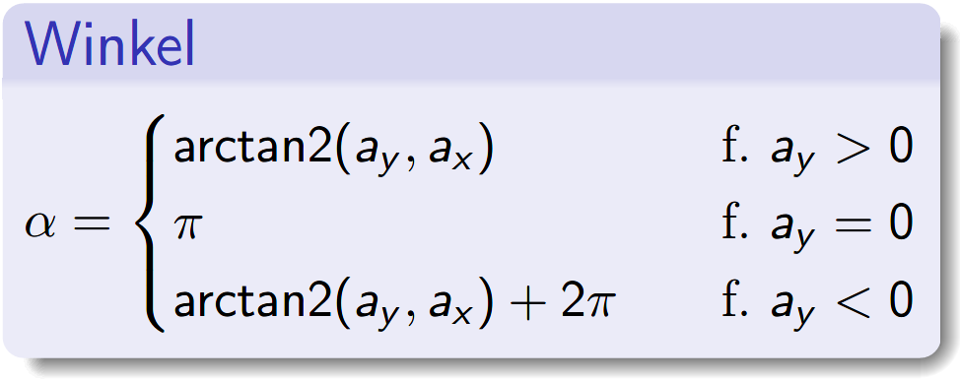
Applikation

Slide 145
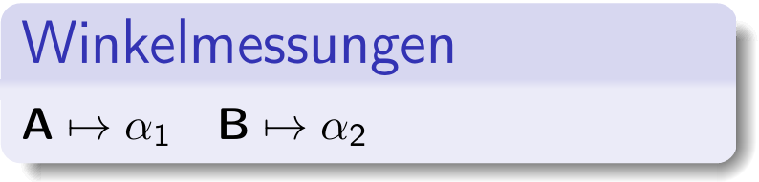
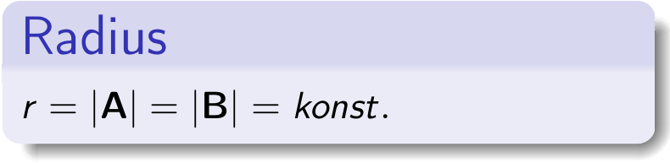
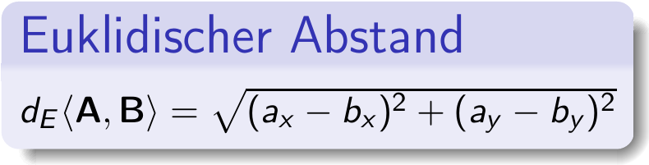
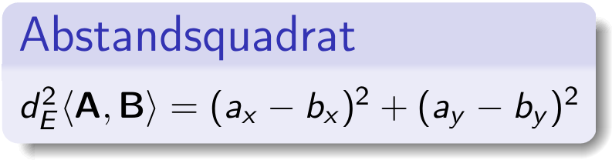
Applikation

Slide 146
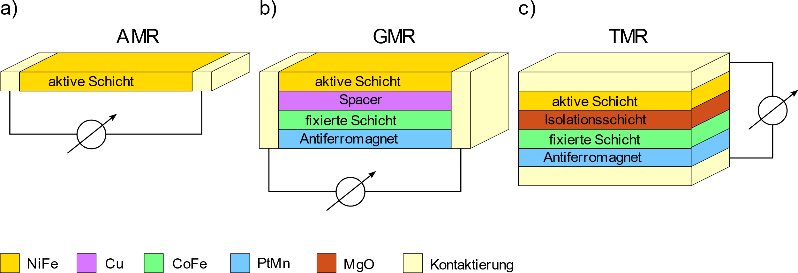
Applikation

Slide 147
Kennfelder

Slide 148
Kennfelder

Slide 149
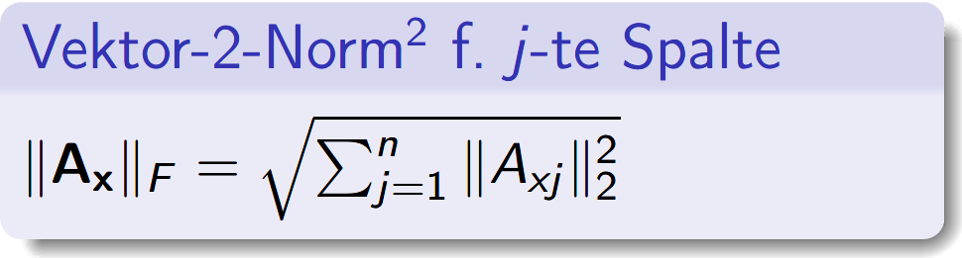
Datenadaption

Slide 150
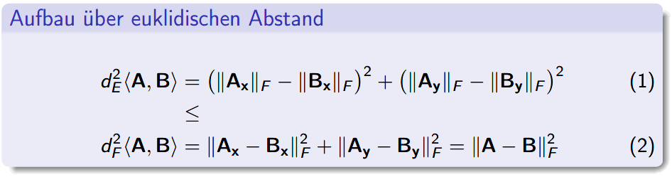
Datenadaption

Slide 151
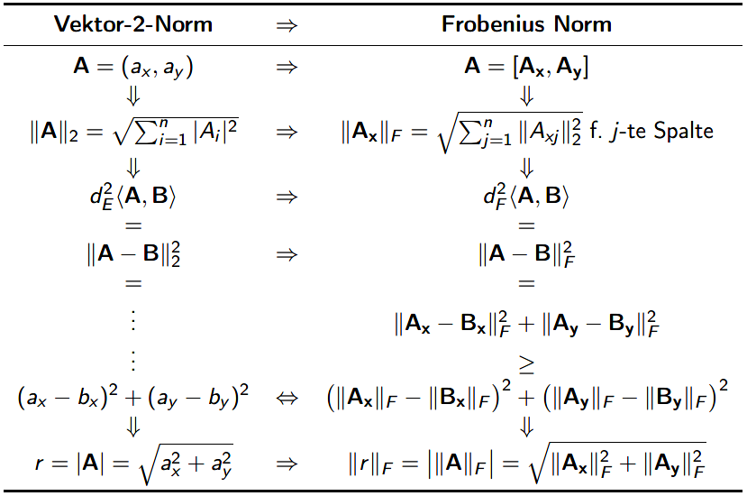
Datenadaption

Slide 152
Gauß-Prozesse

Slide 153
Gauß-Prozesse

Slide 154
Simulation – Sensor-Array

Slide 155
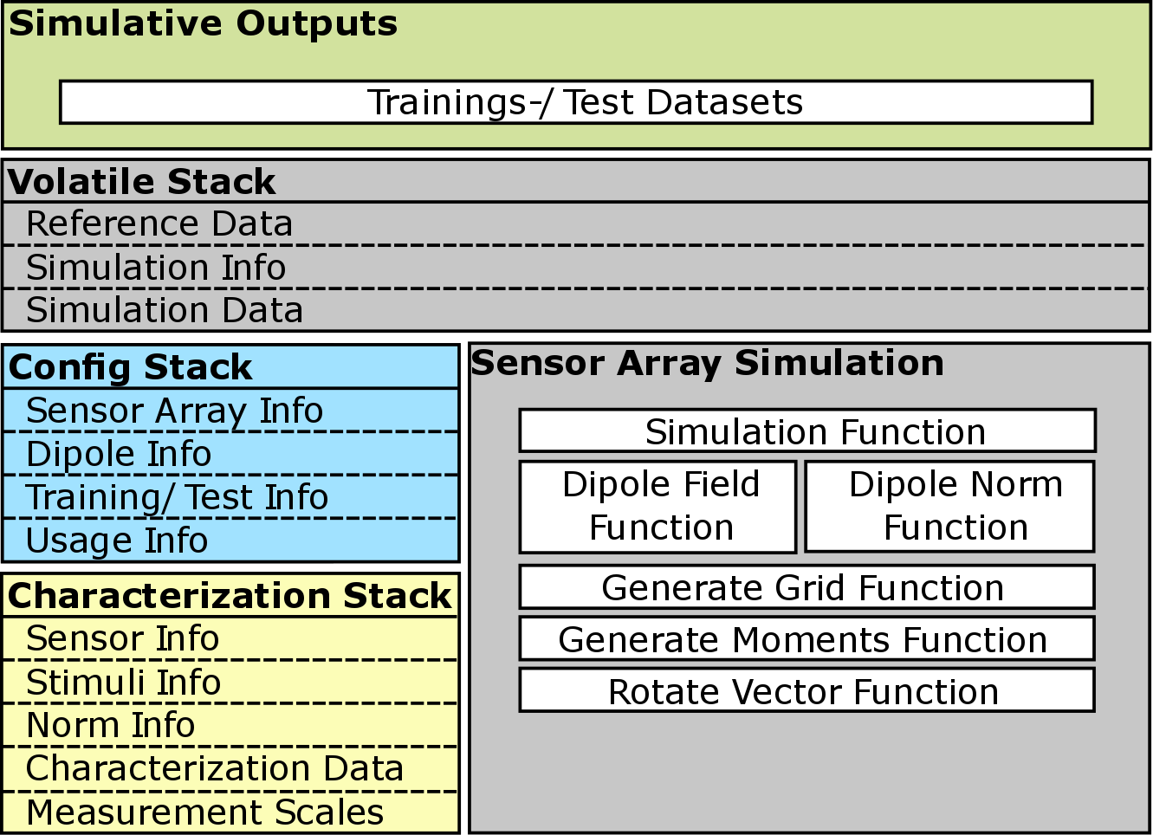
Simulation – Sensor-Array

Slide 156
Simulation – Sensor-Array

Slide 157
Simulation – Sensor-Array

Slide 158
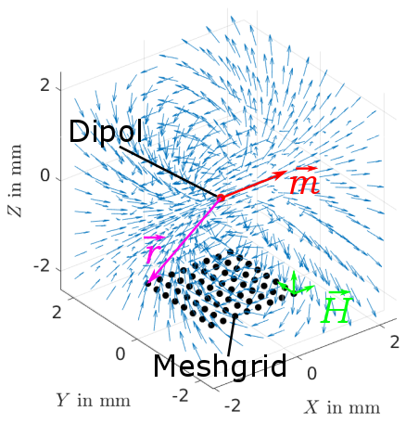
Simulation – Sensor-Array

Slide 159
Simulation – Sensor-Array

Slide 160
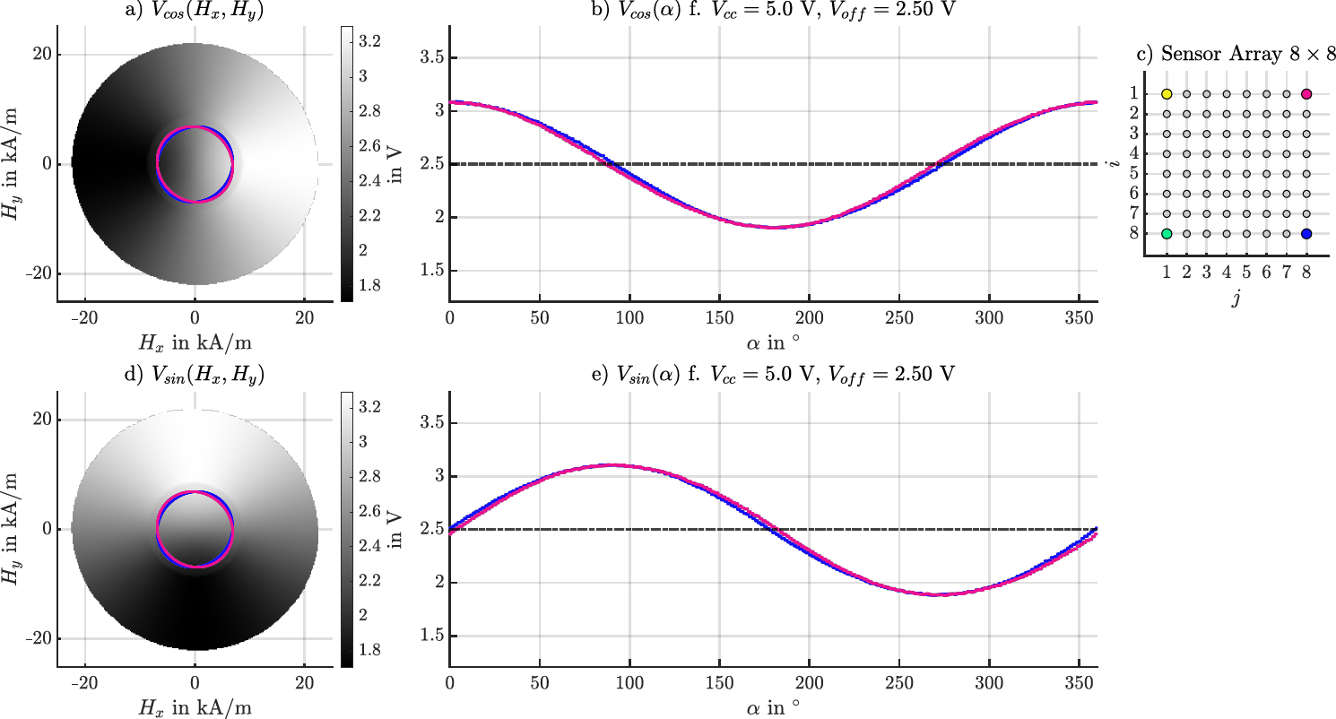
Simulation – Sensor-Array

Slide 161
Simulation – Gauß-Prozesse

Slide 162
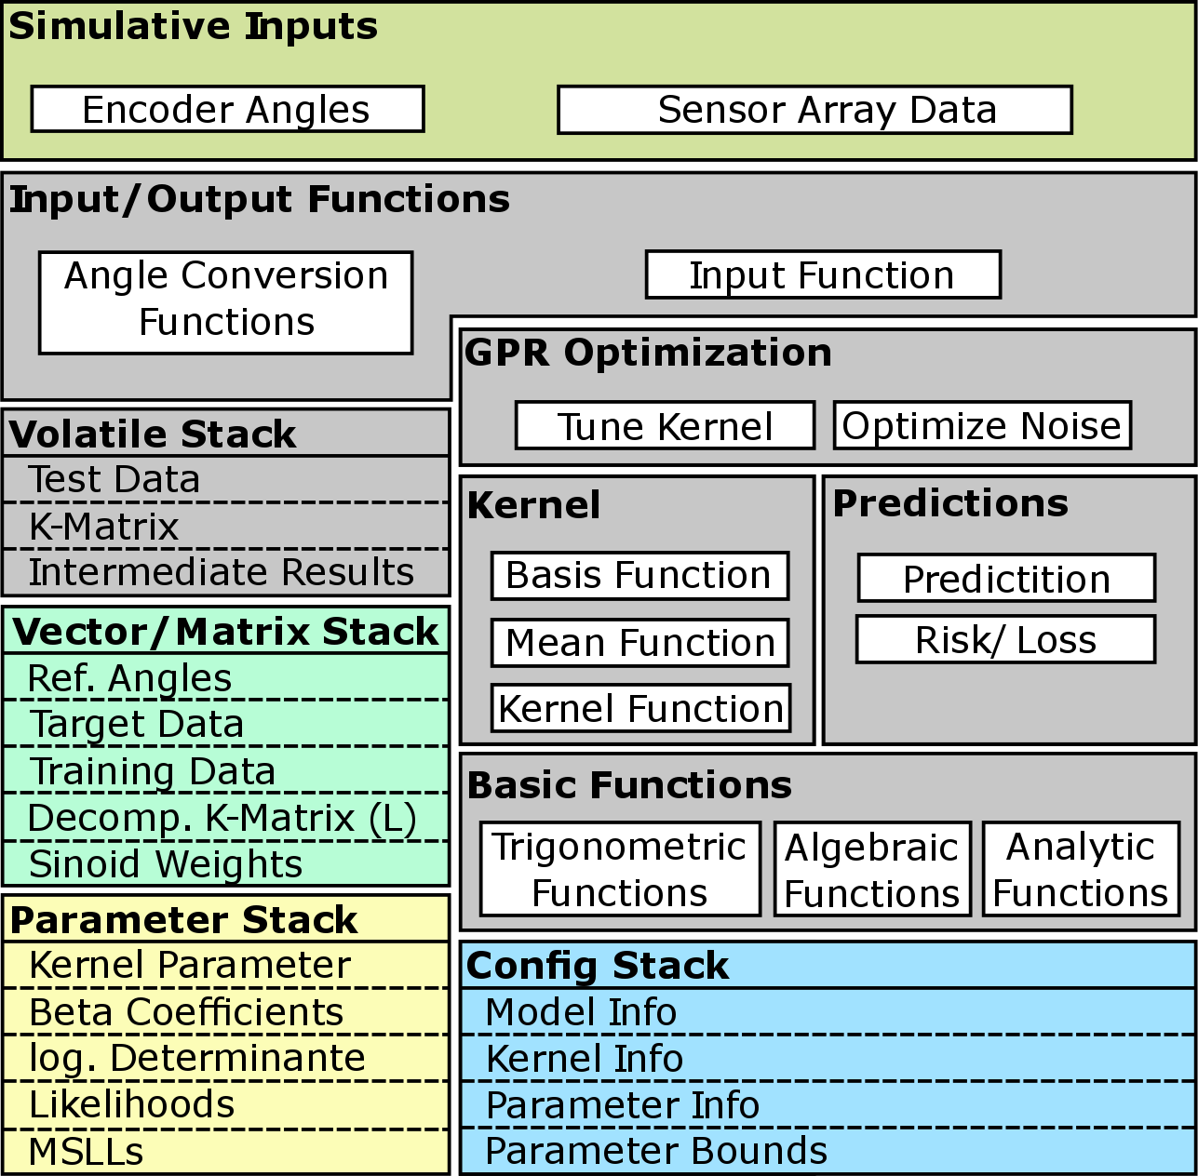
Simulation – Gauß-Prozesse

Slide 163
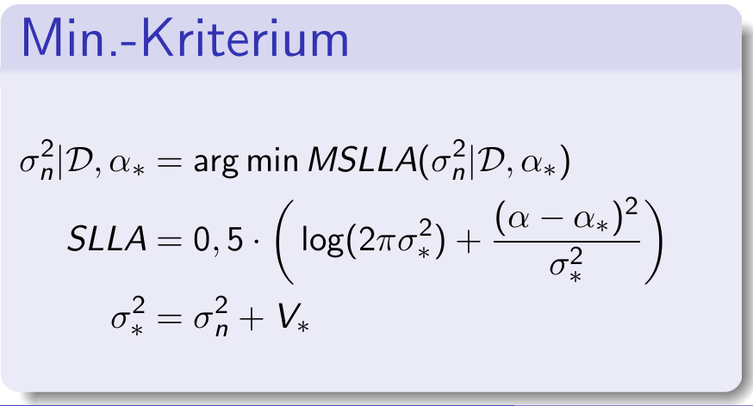
Simulation – Gauß-Prozesse

Slide 164

Simulation – Gauß-Prozesse

Slide 165

Simulation – Gauß-Prozesse
Ausrichtung umgelegt
Minimale Parametrierung
Funktionaler Aufbau
Vorhersage und Derivate
Qualitätskriterien

Slide 166
Kernel-Vergleich

Slide 167

Kernel-Vergleich

Slide 168

Kernel-Vergleich

Slide 169
Kernel-Vergleich

Slide 170

Kompromissbildung

Slide 171
Kompromissbildung

Slide 172

Einfache Driftexperimente

Slide 173

Einfache Driftexperimente

Slide 174

Einfache Driftexperimente

Slide 175

Einfache Driftexperimente

Slide 176
Einfache Driftexperimente

Slide 177
Einfache Driftexperimente

Slide 178
Einfache Driftexperimente

Slide 179
Kombinierte Fehllage

Slide 180
Kombinierte Fehllage

Slide 181
Kombinierte Fehllage

Slide 182
Kombinierte Fehllage

Slide 183

Kombinierte Fehllage

